Slide 1
제 안 서
사업명 AI기반 설비 경로 및 공사비 예측 도구 개발
2023년09월 18일
(주)에스티로직

Slide 2
평가항목 조견표
(주)에스티로직 | AI기반 설비 경로 및 공사비 예측 도구 개발
구 분 | 평가항목 | 관련 페이지번호 | 비고
전략 및 방법론 (18점) | • 사업 이해도 (5점) | 10~11, 21~23
 | • 추진 전략 (5점) | 24~25
 | • 적용 기술 (4점) | 26~27
 | • 방법론 (4점) | 28
기술 및 기능 (30점) | • 기능 요구사항 (10점) | 30~67
 | • 데이터 요구사항 (10점) | 68~71
 | • 보안 요구사항(5점) | 72~73
 | • 제약 사항 (5점) | 74~75
성능 및 품질 (18점) | • 성능 요구사항 (5점) | 77~79
 | • 인터페이스 요구사항 (5점) | 80~81
 | • 테스트 요구사항 (4점) | 82~83
 | • 품질 요구사항 (4점) | 84~85
프로젝트 관리 (9점) | • 관리 방법론 (3점) | 87
 | • 사업수행체계 (3점) | 88
 | • 일정 계획 (3점) | 89
프로젝트 지원 (15점) | • 품질 보증 (3점) | 91
 | • 교육 훈련 (3점) | 92~93
 | • 하자 보수 (3점) | 94
 | • 기밀 보안 (3점) | 95
 | • 비상 대책 (3점) | 95~96

Slide 3
요구사항 조견표
요구사항 구분 | 요구사항 ID | 요구사항 명칭 | 관련 페이지번호 | 비고
기능 요구사항 | SFR-001 | 관리자 초기화면 | 63
 | SFR-002 | 경과지 데이터 정규화 | 30
 | SFR-003 | 공사비 데이터 정규화 | 30
 | SFR-004 | 경과지 데이터 정제 및 변환 | 30
 | SFR-005 | 공사비 데이터 정제 및 변환 | 30
 | SFR-006 | 경과지 설비정보 추출 | 30, 61~62
 | SFR-007 | 공사비 설비정보 추출 | 30, 61~62
 | SFR-008 | 공사별 경과지 상관설비 설비 추출 | 30, 61~62
 | SFR-009 | 공사별 공사비 상관설비 설비 추출 | 30, 61~62
 | SFR-010 | 기자재별 설비 정보 추출 | 30, 61~62
 | SFR-011 | 경과지 추천 모델 학습정보 관리 | 31~33
 | SFR-012 | 공사비 예측 모델 학습정보 관리 | 34
 | SFR-013 | 경과지 추천 모델 구현 | 31~33
 | SFR-014 | 공사비 예측 모델 구현 | 34
 | SFR-015 | 경과지 추천 모델 성능평가 기준 등록 | 31~33
 | SFR-016 | 공사비 예측 모델 성능평가 기준 등록 | 34
 | SFR-017 | 경과지 추천 모델 훈련 | 31~33, 61~62
 | SFR-018 | 공사비 예측 모델 훈련 | 34, 61~62
 | SFR-019 | 경과지 모델 검증 | 31~33, 61~62
 | SFR-020 | 공사비 모델 검증 | 34, 61~62
 | SFR-021 | 경과지 추천 모델 시험 및 결과 관리 | 31~33, 61~62
 | SFR-022 | 공사비 모델 시험 및 결과 관리 | 34, 61~62
 | SFR-023 | 모델 성능 비교 관리 | 31~33, 61~62
 | SFR-024 | 학습 완료 경과지 모델 관리 | 61~62
 | SFR-025 | 학습 완료 공사비 모델 관리 | 61~62
 | SFR-026 | 재학습 데이터 관리 | 62
 | SFR-027 | 경과지 추천 재학습 모델 훈련 및 관리 | 62
 | SFR-028 | 공사비 예측 재학습 모델 훈련 및 관리 | 62
 | SFR-029 | 경과지 모델 정확도 관리 | 31~33, 61~62
 | SFR-030 | 공사비 예측 정확도 관리 | 34, 61~62

Slide 4
요구사항 조견표
요구사항 구분 | 요구사항 ID | 요구사항 명칭 | 관련 페이지번호 | 비고
기능 요구사항 | SFR-031 | 서비스 대상 경과지 모델 선정 및 관리 | 31~33
 | SFR-032 | 서비스 대상 공사비 모델 선정 및 관리 | 34
 | SFR-033 | 경과지 추천 모델 학습 모니터링 | 63
 | SFR-034 | 공사비 예측 모델 학습 모니터링 | 63
 | SFR-035 | 서비스 전체 모니터링 | 63
 | SFR-036 | 서비스별 상세조회 | 63, 67
 | SFR-037 | 서비스별 사용자 관리 | 63, 67
 | SFR-038 | 서비스별 이용 통계 모니터링 | 63, 67
 | SFR-039 | 서비스 전체 이용 통계 모니터링 | 63, 67
 | SFR-040 | 서비스별 모델 패키징 | 63
 | SFR-041 | 서비스별 모델 배포 | 63
 | SFR-042 | 모델 버전 관리 | 63
 | SFR-043 | 서비스 조작 | 63, 65~67
 | SFR-044 | 연계 수신 공통 기능 | 64
 | SFR-045 | 연계 송신 공통 기능 | 64
 | SFR-046 | 연계 송수신 결과 관리 | 64
 | SFR-047 | 예측 대상 데이터 통계 | 63, 67
 | SFR-048 | 추천/예측 데이터 통계 | 63, 67
 | SFR-049 | 경과지 데이터 연계 API | 64~66
 | SFR-050 | 경과지 연계 데이터 실시간 전처리 | 64~66
 | SFR-051 | 공사비 연계 데이터 실시간 전처리 | 64~66
 | SFR-052 | 연계 데이터 실시간 전처리 내역 관리 | 64~66
 | SFR-053 | 실시간 경과지 추천/예측 | 64~66
 | SFR-054 | 실시간 공사비 추천/예측 | 64~66
 | SFR-055 | GIS 지도 서비스 | 65~66
 | SFR-056 | GIS 경과지 추천 표시 | 65~66
 | SFR-057 | 공사비 예측 표시 | 65~66
 | SFR-058 | 경과지 추천 모델 성능지표 관리 | 30~33, 61~63
 | SFR-059 | 공사비 예측 모델 성능지표 관리 | 30~33, 61~63
 | SFR-060 | 사용자 관리 | 63, 67
 | SFR-061 | FAQ/공지사항 관리 | 67

Slide 5
요구사항 조견표
요구사항 구분 | 요구사항 ID | 요구사항 명칭 | 관련 페이지번호 | 비고
데이터 요구사항 | DAR-001 | 데이데이터 아키텍처 체계 및 모델링 | 68
 | DAR-002 | 데이터 수집 | 69~70
 | DAR-003 | 데이터 전처리 | 69~70
 | DAR-004 | 데이터 무결성 | 71
 | DAR-005 | DB 무결성 | 71
보안 요구사항 | SER-001 | 시스템 기술보안 준수 | 72~73
 | SER-002 | 서버 접근 통제 | 72~73
 | SER-003 | DB 접근 통제 보안 | 72~73
 | SER-004 | 응용 프로그램 개발보안 요건 | 72~73
 | SER-005 | 사용자 인증 | 72~73
 | SER-006 | 사용자 계정 접근관리 | 72~73
 | SER-007 | 로그인 보안조치 | 72~73
 | SER-008 | 웹 페이지 보안 | 72~73
 | SER-009 | 작업장소 보안관리 | 72~73
 | SER-010 | 산출물 보안관리 | 72~73
제약사항 | COR-001 | 데이터 사용, 접근 제한 | 74
 | COR-002 | 법적 제약사항 | 74
 | COR-003 | 기타 제약사항 | 75
 | COR-004 | 개인정보보호법 준수 | 74
성능 요구사항 | PER-001 | 성능 일반 | 77~78
 | PER-002 | 개발 및 운영 일반사항 | 77~78
 | PER-003 | 업무 응답시간 | 78~79
 | PER-004 | BATCH성 작업 처리 응답시간 | 78~79
 | PER-005 | 자원 사용률 | 79
 | PER-006 | 웹 페이지 디스플레이(응답) 시간 | 79
 | PER-007 | 오류 메시지 표시 | 79
 | PER-008 | 오류 응답 시간 | 79
 | PER-009 | 동시 사용자 접속 수 | 79
 | PER-010 | 동시 처리 | 79

Slide 6
요구사항 조견표
요구사항 구분 | 요구사항 ID | 요구사항 명칭 | 관련 페이지번호 | 비고
인터페이스 요구사항 | SIR-001 | 사용자 인터페이스 | 80~81
 | SIR-002 | 사이트 구성 및 디자인 | 80~81
 | SIR-003 | 스크린 사이즈 | 80~81
 | SIR-004 | 사용자 수행 결과에 대한 메시지 제공 | 80~81
 | SIR-005 | 통합 UI | 80~81
 | SIR-006 | 시스템 인터페이스 일반 | 80~81
 | SIR-007 | 연계 모듈 구현 | 80~81
 | SIR-008 | 데이터 수집을 위한 시스템 연계 | 80~81
테스트 요구사항 | TER-001 | 단위 테스트 일반사항 | 82
 | TER-002 | 단위 테스트 수행절차 | 83
 | TER-003 | 통합 테스트 일반사항 | 82
 | TER-004 | 통합 테스트 진행사항 | 83
품질 요구사항 | QUR-001 | 가용성 보장 | 84~85
 | QUR-002 | 장애 대응 | 84~85
 | QUR-003 | 프로그램 학습성 | 84~85
 | QUR-004 | 사용자 편의성 제공 | 84~85
 | QUR-005 | 변경요구 관리 요구사항 | 84~85
 | QUR-006 | 유지관리 방안 | 84~85
 | QUR-007 | 사용자 운영업무 효율성 | 84~85
 | QUR-008 | 시스템 품질 준수 | 84~85
 | QUR-009 | 권한 관리 | 84~85
 | QUR-010 | 보안정책 준수 | 84~85

Slide 7
요구사항 조견표
요구사항 구분 | 요구사항 ID | 요구사항 명칭 | 관련 페이지번호 | 비고
프로젝트 관리 요구사항 | PMR-001 | 용역관리 일반사항 | 88~89
 | PMR-002 | 위험관리 | 88~89, 95~96
 | PMR-003 | 산출물 관리 | 88~89, 91
프로젝트 지원 요구사항 | PSR-001 | 교육훈련 및 기술이전 | 92~93
 | PSR-002 | 하자관리 | 94
 | PSR-003 | SW사업정보 저장소 데이터 작성 및 제출 | 96

Slide 8
목 차
Ⅰ
제안개요
1. 사업의 목표 | 10
2. 개발경험 | 12
Ⅱ
일반 현황
1. 회사연혁 및 개요 | 14
2. 경영 상태 | 17
3. 보유기술 현황 | 18
Ⅲ
전략 및 방법론
1. 사업 이해도 | 21
2. 추진 전략 | 24
3. 적용 기술 | 26
4. 방법론/제안 타당성 | 28
Ⅳ
기술 및 기능
1. 기능 요구사항 | 30
2. 데이터 요구사항 | 68
3. 보안 요구사항 | 72
4. 제약 사항 | 74
Ⅴ
성능 및 품질
1. 성능 요구사항 | 77
2. 인터페이스 요구사항 | 80
3. 테스트 요구사항 | 82
4. 품질 요구사항 | 84

Slide 9
목 차
Ⅵ
프로젝트 관리
1. 관리 방법론 | 87
2. 사업 수행체계 | 88
3. 일정 계획 | 89
Ⅶ
프로젝트 지원
1. 품질 보증 | 91
2. 교육 훈련 | 92
3. 하자 보수 | 94
4. 기밀 보안 | 95
5. 비상 대책 | 96
부록자료

Slide 10
Ⅰ. 제안개요
Ⅰ
제안개요
1. 사업의 목표 | 10
2. 개발경험 | 12

Slide 11
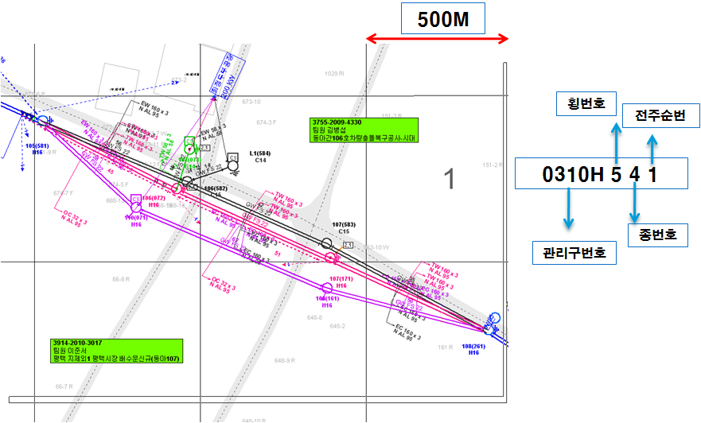
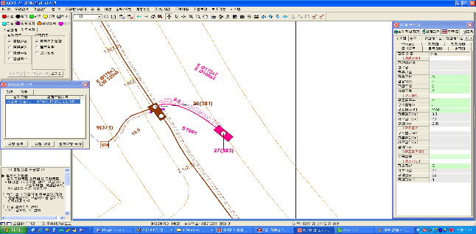

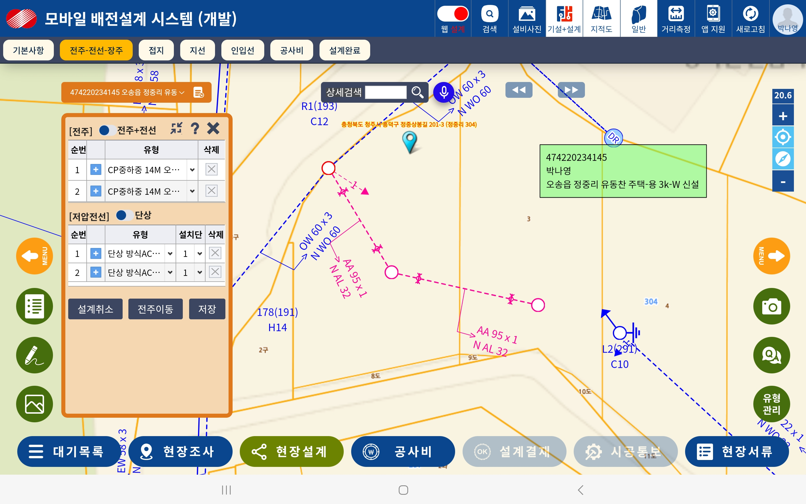


Ⅰ. 제안개요
1. 사업의 목표
본 사업은 AI 기술을 적용하여 전기 소비자 수급지점까지 전력공급이 가능한 배전선로 후보 경과지를 추천하고, 각 경과지 별로 최적 설비를 자동 선정하여 배전선로 설치에 소요되는 공사비를 바로 예측함으로써 배전설계원과의 지능형 협력체계를 구축하는 것이 사업의 주요 목표입니다.
사업의 목표
배전 설계기준, 시공기준 및 표준 품셈에 대한 AI 학습
공간정보(지형도, 지적도, 설비도)를 분석하여 수급지점까지 설비 경로(선로 경과지) 생성
생성된 경과지에 적합한 배전 설비(소요 자재) 선정
선정된 자재 기준으로 총 공사비(자재비/노무비/경비/일반관리비/이윤) 예측
선로 경과지(전주 좌표), 자재 내역 및 총 공사비를 모바일 설계시스템에 전송
旣 운영중인 배전설계/모바일설계와 AI 기반 설비 경로 및 공사비 예측도구의 역할 개념도
가공 설계
지중 설계
배전
설계
가공 설계
모바일
설계
경과지 생성
설비 선정
경로 및
공사비
예측 도구
공사비 예측

Slide 12
Ⅰ. 제안개요
1. 사업의 목표 (계속)
사업의 특성
고객 Needs
- 과거 수작업 설계기법을 그대로 반영하여 배전설계시스템 개발(2000년)
- 설비 수량만큼 설계입력 반복 작업으로 사용자 피로도 증가
- 설계 규모에 비례하여 공사비 산출시간 급증(업무처리 지연)
- 신기술 및 신개념 도입으로 배전설계 소요시간 단축 필요
기술적 Needs
- 표준 규격을 적용한 배전 설비 선택과 같은 단순 업무를 AI 기술로 대체함으로써 기능집약적 업무에서 기술집약적 업무로 고도화 필요
- 탄소 중립, DSO 등 미래 전력시장 변화를 대비한 관련기술 내재화
사업의 내용
공간 데이터 전처리
- 수치 지형도 기준으로 도로/보도 경계선 및 건물과의 이격거리 데이터 생성
- 지적도 기준으로 사유지간 경계점 생성
- 한국전력공사 사업소별 주로 사용하는 자재(전주/전선/기기 등) 종류 분석
설비 경로(선로 경과지) 생성
- 도로 및 지적경계를 분석하여 수급지점까지 전기 공급을 위한 전주 설치위치 자동 선정
- 수급지점 인근의 기설 설비 기준으로 설치 가능한 설비 경로 후보군 등록
- 지중화 지역, 문화재 지역, 위험물 매설지역 등 회피해야 할 경로 분석
선로 경과지에 적합한 설비 선정
- AI에 의해 자동 선정된 경로 주변에 적합한 설비 구성내역을 자동 생성
- 경로의 진행방향 수평각도에 맞춰 장주/애자/지선 등을 자동 선정
- 설계기준에 의거 염진해 및 태풍 피해 대비 설비 적용
공사비 예측
- 생성된 경로별 소요되는 자재내역 기준으로 총 공사비를 예측
- 내역 기준 자재비(사급/도급), 품셈에 의한 노무비/기계경비를 산출
모바일 설계시스템 연동
- 설비 경로의 전주 좌표 및 전주간 전선(계통) 연결 데이터 전송
- 각 전주별 자재내역 기준으로 도면에 표시되는 심볼 및 주석 데이터 전송
- 경로별 소요자재 및 총 공사비 세부내역 전송

Slide 13
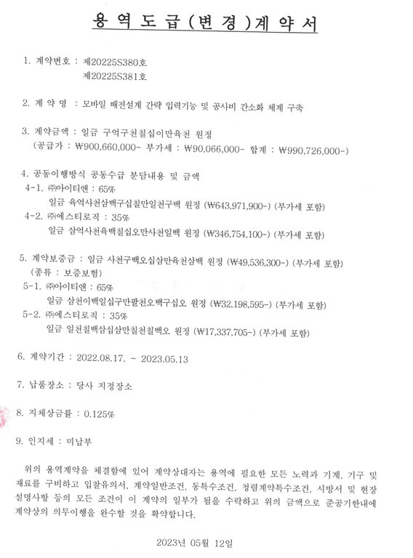
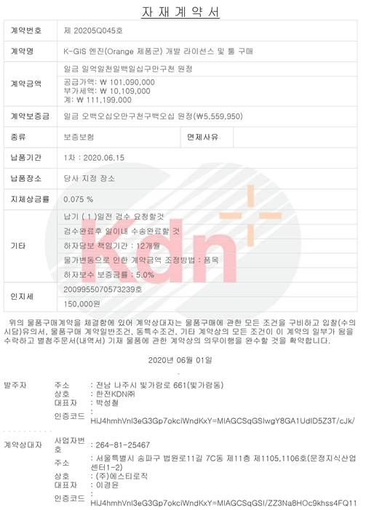
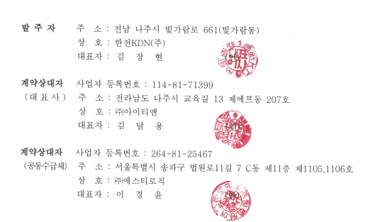
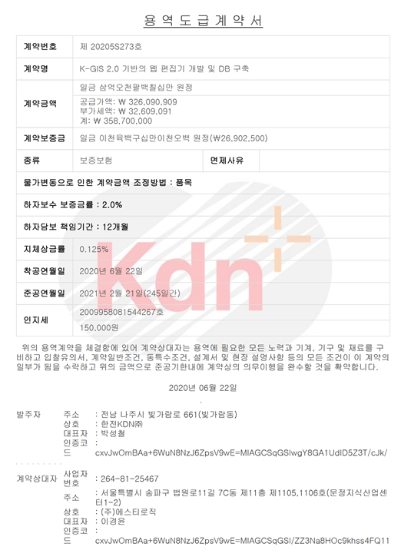
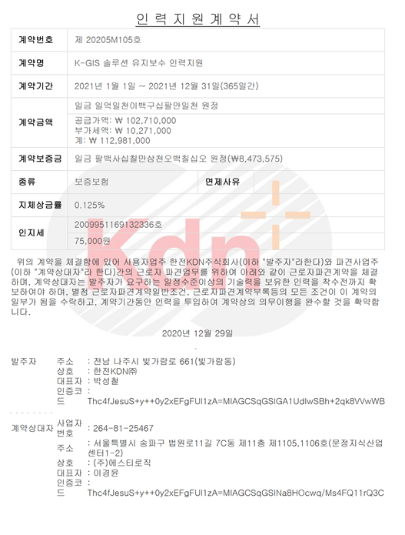
Ⅰ. 제안개요
2. 개발경험
본 사업에서 개발하려고 하는 기능은 에스티로직이 2020년도에 K-GIS엔진을 개발 경험을 보유 있으며, 2020년 이후 유지보수를 한 경험이 있습니다. 또한 2022년부터 모바일 배전설계 개발 경험을 보유하고 있습니다. 이를 바탕으로 시행착오를 최소화함은 물론이고, 연계 기능을 고도화 하여 이번 사업에 적용하고자 합니다.
旣 개발한 경험 보유
모바일 배전설계 간략 입력기능 및 공사비 간소화 체계 구축
- 사업기간 : 2022.08.17 ~ 2023 .05. 13
K-GIS 2.0 기반의 웹 편집기 개발 및 DB 구축
- 사업기간 : 2021.06 ~ 2021.12
K-GIS 엔진 개발 라이선스 및 툴 구매
- 사업기간 : 2020.06 ~ 2020.06
K-GIS 솔루션 유지보수 분야 인력지원
- 사업기간 : 2021.01 ~ 2021.12
K-GIS 솔루션 유지보수 분야 인력지원
- 사업기간 : 2020.01 ~ 2020.12
실적 보유 현황
모바일 배전설계 간략 입력기능 및 공사비 간소화 체계 구축 |  | K-GIS 엔진 개발 라이선스 및 툴 구매
K-GIS 2.0 기반의 웹 편집기 개발 및 DB 구축 |  | K-GIS 솔루션 유지보수 분야 인력지원

Slide 14
Ⅱ. 일반 현황
Ⅱ
일반 현황
1. 회사연혁 및 개요 | 14
2. 경영 상태 | 17
3. 보유기술 현황 | 18

Slide 15
Ⅱ. 일반 현황
1. 회사 연혁 및 개요 ▶ 가. 회사 연혁 및 개요
제안사는 GIS 및 빅데이터 전문 기술회사로서 독자기술로 개발한 각종 지리정보 관리 분야의 K-GIS와 빅데이터 분야의 오렌지 솔루션을 바탕으로 공공과 민간분야의 공간정보 산업 분야를 선도하고 있는 회사입니다.
회사연혁 및 개요
회 사 명 | (주)에스티로직 | 대표자 | 이 경 윤
사업분야 | 소프트웨어 개발 및 공급업 정보통신공사업, 해외건설업 컴퓨터시스템통합자문, 구축 및 관리업 학술, 연구용역 / 소프트웨어 연구개발 | 사업자등록번호 | 264-81-25467
주 소 | 서울 송파구 법원로11길 7, C동 11층 1105, 1106호(문정동, 문정현대지식산업센터1-2)
전화번호 | 02-581-8911
회사 설립 년도 | 2013년 11월 | 자본금 | 150,000,000원
 |  | 연간매출액 | 2,495,000,000원
해당부분 종사기간 | 2013년 11월 ~ 현재
주요연혁(요약) 2023 한전KDN 우수협력사 선정 2022 ESG 우수 중소기업 확인(동반성장위원회, 한전KDN 협력사 ESG지원) 국토교통분야 「혁신기업 국가대표1000」 선정 Orange GRE, Orange WEB GIS 제품에 대한 GS인증 2021 한전KDN과 공동 투자사업 수행(GPU DB기반 실시간 시각화 엔진) 디지털트윈 협의체 2020 한전KDN 우수협력사 선정 회사이전(문정) 한전KDN과 K-GIS엔진(오렌지제품군) 전력분야 독점이용계약 2019 나주지사 설립 에너지밸리 기업투자 및 연구기관 R&D 협력 협약 (한전KDN 등) 한국스마트카트 빅데이터 분석활용 업무제휴 2018 정보통신 공사업, 해외건설업 신고 한국전력 차세대 전력판매시스템 공간 빅데이터 플랫폼 mHopper 2.0 등록 2017 인도 Airtel 통신사 GIS/빅데이터 솔루션 공급 공간 빅데이터 플랫폼 mHopper 1.0 등록 2016 벤처기업인증(연구개발기업) 지오누리스 GIS 엔진 전력분야 독점이용계약 2015 한전KDN 파트너사 등록 2014 소프트웨어사업자 신 고 2013 법인설립

Slide 16
Ⅱ. 일반 현황
1. 회사 연혁 및 개요 ▶ 나. 조직 및 인원현황
제안사의 조직은 2지사, 4본부, 5부, 2팀, 기타1로 구성되어 있으며, 전남 나주와 세종특별자치시에 지사를 두고 있음. 인원현황은 33명이 재직하고 있습니다.
회사 조직도
CEO
(2023년 09월 현재)
2지사, 4본부, 5부, 2팀, 기타1
총괄이사
경영
지원부
경영
고문
영업/마케팅
본부
솔루션
사업본부
컨설팅
사업본부
기술
연구소
나주 지사
GIS
사업부
빅데이터
사업부
DT
사업부
신규
사업부
R&D
1팀
R&D
2팀
세종 지사
본∙지사현황
구분 | 소재지 | 규모
본사 | 서울특별시 송파구 법원로11길 7, C동 11층 1105, 1106호(문정동, 문정현대지식산업센터1-2) | 198 ㎡
나주지사 | 전남 나주시 우정로 77, 113동 701호(빛가람동, 빛가람중흥S-CLASS센트럴1차) | -
세종지사 | 세종특별자치시 가름로 232, 4층 B406호 (어진동, 세종비지니스센터) | -
조직별 인원현황
구분 | 합계 | DT&클라우드사업본부 · 고문 · 경영지원부 | 전략 사업본부 | 빅데이터&AI사업본부 | 기술 연구소
인원 | 33 | 12 | 9 | 6 | 6 (비율 18%)

Slide 17

Ⅱ. 일반 현황
1. 회사 연혁 및 개요 ▶ 다. 사업 수행 조직 체계
본 사업 투입인력은 K-GIS와 연계한 응용서비스를 개발 또는 사업수행을 경험한 인력이며, 설비 경로 분야 전문 컨설턴트는 한국전력공사 배전업무를 다년간 경험한 인력 등
전문 기술을 보유한 인력입니다.
사업 수행 조직 체계(별첨 참조 : 관련 증명)
용역책임자
총괄(대표)이사
사업관리 책임자
석용욱 상무
사업관리자(PM)
강민호 차장
기술자문
한국전력공사 출신
배전업무 전문가 3인
개발 부문
AI 및 컨설팅 부문
백나윤 사원 (모바일 배전설계 사업수행경험)
백승훈 대리 (K-GIS 사업수행경험)
이동호 연구소장
이승우 주임(AI 분야 학위전공)
투입인력의 자질
KEPCO 배전계통 운영업무 이해와 경험
자발적 협력
비상상황 대처능력
자질 | 내용 | 비고
한전전력공사 배전설계 업무 이해와 경험 | 각 시스템의 업무절차, 업무프로세스, 시스템, 교육 등의 업무 이해와 개발 경험을 보유한 인력 | 전력분야 GIS엔진(K-GIS) 사용 경험인력 한국전력공사 업무경험자 모바일 배전설계 개발 경험자
자발적 협력 | 요구사항에 대해 적극 대응할 수 있는 성실성을 보유한 인력 | 성실성이 입증된 전문 인력투입
비상상황 대처능력 | 개발 프레임워크, 개발언어, 시스템환경 등을 가장 잘 이해하고 있는 전문가를 보유하고 있어야 하며, 실증/시범 단계의 다양한 형태의 비정상적 이슈에 즉시 대응 가능한 인력 | 개발/실증/운영환경에 적응되어 있지 않을 경우 비상상황에 대처 불가능

Slide 18
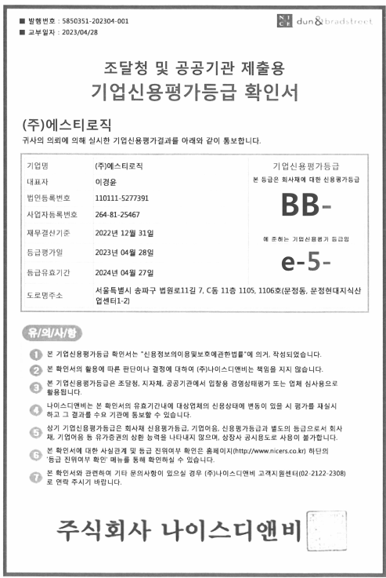
Ⅱ. 일반 현황
2. 경영 상태
2013년 설립 이후 자체 개발한 전력계통해석 패키지, GIS 엔진, 빅데이터 플랫폼, GPU DB솔루션의 안정된 기술력을 인정받아 지속적으로 공공과 민간분야에서 사업을 확장하고 있으며, 꾸준한 매출 증대로 공간정보 분야 선도적 입지를 공고히 하고 있습니다.
자본금 및 매출액 (최근 3년)
(단위 : 백만원)
구분 |  |  | 2020년 | 2021년 | 2022년
자본금 |  |  | 150 | 150 | 150
매 출 액 | 컨설팅 부문 | BPR/ISP | - | - | -
 |  | 전략컨설팅 | - | - | -
 |  | 보안컨설팅 | - | - | -
 |  | 감리 | - | - | -
 |  | 기타 | - | - | -
 | 개발부문 |  | 3,004 | 3,301 | 2,495
 | 교육부문 |  | - | - | -
 | 기타부문 |  | - | - | -
합계 |  |  | 3,154 | 3,451 | 2,645
신용평가기관의 신용도
회사명
㈜에스티로직
신용평가등급
* BB -
평가 목적
경영상태 평가용
기업신용평가등급
등급평가일
2023-04-28
평가 기관
㈜나이스디앤비
등급유효기간
2024-04-27

Slide 19
Ⅱ. 일반 현황
3. 보유 기술 현황 ▶ 가. 보유 기술 및 인증 내역
2013년 설립 이후 자체 개발한 전력계통해석 패키지, GIS 엔진, 빅데이터 플랫폼, GPU DB솔루션의 안정된 기술력을 인정받아 지속적으로 공공과 민간분야에서 사업을 확장하고 있으며, 꾸준한 매출 증대로 공간정보 분야 선도적 입지를 공고히 하고 있습니다.
보유기술현황
순번 | 구 분 | 지식재산권명 | 소유권자 | 출원· 등록번호 | 출원· 등록일
1 | 특 허 | 공간 데이터 처리효율 증대를 위한 공간 키 기반 데이터 관리방법, 장치 및 프로그램 | (주)에스티로직/ 한국토지주택공사 | 제10-2147175 | 2020.08.18
2 | 저작권 | 오렌지 이피 (ORANGE EP)-계통해석 | (주)에스티로직 | 제C-2023-05451호 | 2023.01.01
3 |  | 민간-공공 주택정보 오픈 에이피아이(Open API) | (주)에스티로직 | 제C-2022-14865호 | 2022.03.29
4 |  | Orange GRE(오렌지 지알이) | (주)에스티로직 | 제C-2020-35995호 | 2020.10.19
5 |  | 오렌지 공간 데이터 동기화 솔루션(Orange SETL Expert) | (주)에스티로직 | 제C-2019-041117호 | 2019.12.17
6 |  | 오렌지 지오웹 서버(Orange Geo Web Server) | (주)에스티로직 | 제C-2019-041116호 | 2019.12.17
7 |  | 오렌지 공간 데이터베이스 서버(Orange Geo Spatial Server) | (주)에스티로직 | 제C-2019-041115호 | 2019.12.17
8 |  | 오렌지 데스크탑 프로(Orange Desktop Pro) | (주)에스티로직 | 제C-2019-041114호 | 2019.12.17
9 |  | 웹 기반의 시공간 빅데이터 관리 및 분석을 위한 통합 플랫폼 | (주)에스티로직 | 제C-2019-032617호 | 2019.11.07
10 |  | 비정형 데이터베이스 기반 시공간 빅데이터 저장소 | (주)에스티로직 | 제C-2018-035897호 | 2018.12.03
11 |  | 공간 빅데이터 플랫폼 v2.0(Orange m- Hopper v2.0) | (주)에스티로직 | 제C-2018-026772호 | 2018.10.10
12 |  | 오렌지 웹(Orange Web) | (주)에스티로직 | 제C-2016-014313호 | 2016.06.14
13 |  | 오렌지 래스터 타일 동기화 도구(Orange R-Sync) | (주)에스티로직 | 제C-2015-029688호 | 2015.12.08
주요 인증 내역
중소기업확인서 | 프로그램 등록증 시공간분석 GIS 도구 | 프로그램 등록증 Web GIS | 직접 생산 확인 증명서 | 소프트웨어 사업자 신고확인서
기업부설연구소 인증서 | 벤처기업 확인서 | 기술평가 우수기업 인증서 | 한국 공간 정보 산업 진흥원 위촉장 | 국가 산업 발전 대통령 포장 표창

Slide 20
Ⅱ. 일반 현황
3. 보유 기술 현황 ▶ 나. 유사사업 수행실적
2013년 설립 이후 자체 개발한 전력계통해석 패키지, GIS 엔진, 빅데이터 플랫폼, GPU DB솔루션의 안정된 기술력을 인정받아 지속적으로 공공과 민간분야에서 사업을 확장하고 있으며, 꾸준한 매출 증대로 공간정보 분야 선도적 입지를 공고히 하고 있습니다.
유사사업 수행실적(입찰참가 신청 이전 최근 3년간)-관련증명 별첨참조
(단위 : 백만원)
순번l | 사업명 | 사업기간 | 계약 금액 | 발주기관 | 비고 (용역여부)
1 | 전력설비 자산성능평가시스템 GIS구축 인력지원 | 2023.03 ~ 2023.04 | 15 | 한전KDN㈜
2 | 배전선로 계통해석 개발 라이선스 구매 | 2023.01 ~ 2023.01 | 37 | 한전KDN㈜
3 | 극한지 빅데이터 플랫폼 설계 검증 및 최적화 | 2022.08 ~ 2022.10 | 20 | 한국해양과학기술원 부설 극지연구소
4 | S-Map을 활용한 클라우드 기반 오픈랩 시스템 구축 | 2022.06 ~ 2022.12 | 153 | 서울특별시
5 | INOS 2.0 GIS 및 데이터연계 SW 유지보수 | 2022.04 ~ 2022.12 | 45 | 한전KDN㈜
6 | WEB GIS S/W 유지보수 | 2022.01 ~ 2022.12 | 24 | 한전KDN㈜
7 | 영배4.0 웹GIS 유지운영 인력지원 | 2022.01 ~ 2022.12 | 154 | 한전KDN㈜
8 | 2022년 공간빅데이터 분석플랫폼 유지관리 및 운영지원 | 2022.01 ~ 2022.12 | 888 | 국토교통부
9 | 토지이용 변화 예측을 위한 데이터베이스 구축 | 2021.10 ~ 2022.02 | 18 | 재단법인 서울특별시 서울기술연구원
10 | WEB GIS S/W 유지보수 | 2021.06 ~ 2021.12 | 14 | 한전KDN㈜
11 | 유찰수의공고_전사 배전사업관리 시스템 구축용역 | 2021.03 ~ 2022.01 | 289 | 한국전력공사
12 | 2021년 공간빅데이터 분석 플랫폼 유지관리 및 운영지원 사업 | 2021.01 ~ 2021.12 | 688 | 국토교통부
13 | 전력ICT 통합관제플랫폼 구축 용역 | 2020.12 ~ 2020.12 | 534 | 한국전력공사
14 | 공간빅데이터 분석 솔루션(SW) 구매 | 2020.11 ~ 2020.12 | 270 | 국토교통부
15 | K-GIS 엔진(Orange 제품군) 개발 라이선스 및 툴 구매 | 2020.06 ~ 2020.06 | 101 | 한전KDN㈜
16 | 광케이블 통합관리시스템 WEB GIS S/W 유지보수 | 2020.03 ~ 2021.05 | 3 | 한전KDN㈜
17 | 영배3.0 GIS/배전일반 분야 유지보수 인력지원 | 2020.01 ~ 2020.12 | 332 | 한전KDN㈜
18 | K-GIS 솔루션 유지보수 분야 인력지원 | 2020.01 ~ 2020.12 | 70 | 한전KDN㈜
보유제품현황
공간 빅데이터 분석 플랫폼 - Orange m-Hopper
GPU DB 기반 공간 빅데이터 실시간 랜더링 시각화 - Orange GRE
3D 디지털트윈 - Orange Digital Twin
마이크로그리드 에너지 최적화를 위한 전력계통해석 - Orange EP
지리정보시스템(GIS) - Orange WEB GIS

Slide 21
Ⅲ. 전략 및 방법론
Ⅲ
전략 및 방법론
1. 사업 이해도 | 21
2. 추진 전략 | 24
3. 적용 기술 | 26
4. 방법론 | 28

Slide 22



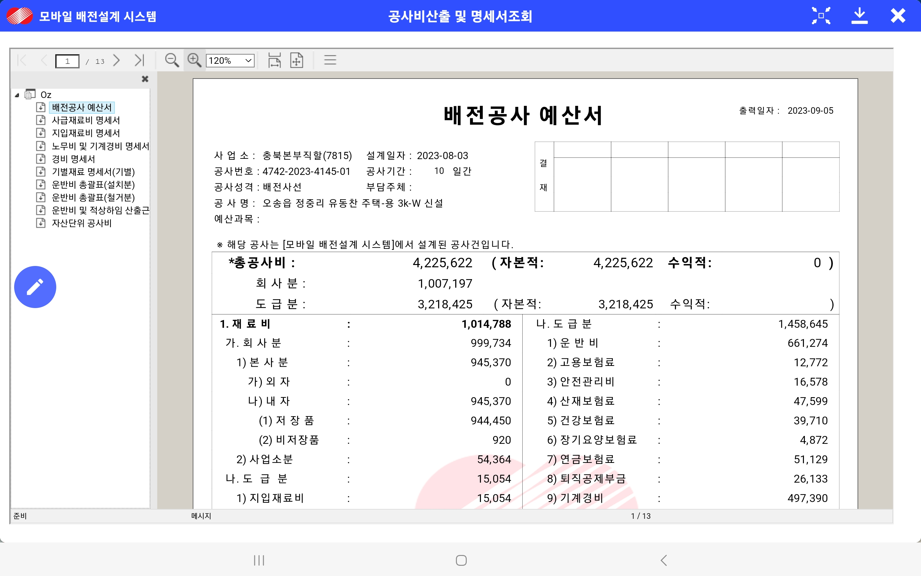
Ⅲ. 전략 및 방법론
1. 사업 이해도
본 사업은 AI 기술을 적용하여 전기 소비자 수급지점까지 전력공급이 가능한 배전선로 후보 경과지를 추천하고, 각 경과지 별로 최적 설비를 자동 선정하여 배전선로 설치에 소요되는 공사비를 바로 예측함으로써 배전설계원과의 지능형 협력체계를 구축하는데 목적이 있습니다.
“신기술을 적용한 지능형 배전설계 시스템 구축"
핵심 요구 사항
지리정보(지형도, 지적도) 분석을 통한
배전선로 경과지 추천
설계기준 학습을 통한
배전선로 경과지 여건에
적합한 설비 자동 선정
표준 품셈 학습을 통한
적정 공사비 예측 모델
개발
업무 현안 분석
배전설계 이슈
환경적 측면
기술적 측면
산업계 동향
과거 수작업 설계 방식과 동일
설계 소요시간 과다
배전설계원 피로도 증가
배전 4.0 구축으로 WEB GIS 도입
배전원 현장업무 지원을 위한 모바일설계시스템 개발, 운영
설계에 집중되는 시간을 절감하여
분산에너지, 스마트그리드 등 미래형 그리드 운영체계로 변신 필요
X-ray, CCTV 등 영상 인식 분야
ChatGPT와 같은 대화형 Q&A 서비스
최근 건축, 플랜트 등 설계 자동화 개발중
프로세스 및 데이터 흐름도
데이터
적용 기술
산출물
API
모바일설계
배전설계
설계 접수
정확도 분석
준공도면
지형도
지적도
설비도
기타
지도학습 SVM,
랜덤포레스트
Regression
경과지 생성
좌표
계통연결
설계도면
설계 전문가
심볼, 주석
설계기준
시공기준
강화학습
Q-Learning,
DQN
자재 내역서
규격/수량
장비 종류
공사비
지도학습
Regression
공사비 예측
정확도 분석
공사비 예산서

Slide 23
Ⅲ. 전략 및 방법론
1. 사업 이해도 (계속)
본 사업은 AI 기술을 적용하여 전기 소비자 수급지점까지 전력공급이 가능한 배전선로 후보 경과지를 추천하고, 각 경과지 별로 최적 설비를 자동 선정하여 배전선로 설치에 소요되는 공사비를 바로 예측함으로써 배전설계원과의 지능형 협력체계를 구축하는데 목적이 있습니다.
업무처리 절차
전기사용 신청
계약전력(kW)
공급방식(고압/저압)
사용장소 위치(주소)
현장 조사
외선 불요
외선 소요
외선 소요(선공급)
인입선 설치
설계 등록
변압기 교체
설계 입력
배전 설계
사업 대상
설계도면 동기화
모바일 설계
API 연동
AI 설계
외선 불요 : 기설 설비로 부터 50m 이내로 인입선 설치만 필요한 경우
외선 소요(선공급) : 외선 불요와 조건은 동일하나, 변압기 과부하로 교체가 필요한 경우
- 우선 전기를 공급하고 변압기 교체공사는 이후 시행

Slide 24
Ⅲ. 전략 및 방법론
1. 사업 이해도 (계속)
배전설계 입력방식 개선
현행 시스템
개발 시스템
설계 기본사항
설계 기본사항
전주 반복 입력
전주 위치 자동 설정
전선 반복 입력
전선/장주애자 동시 설정
(자재내역 동시 생성)
장주애자 반복 입력
인입선
인입선/접지/지선 자동 설정
접지, 지지선
설계 완료
설계 완료

Slide 25
Ⅲ. 전략 및 방법론
2. 추진 전략
“AI 기반 배전선로 경과지 및 공사비 예측 도구 개발"
핵심 전략
지리정보(GIS) 자체 기술 확보 및 KEPCO 영배 4.0 K-GIS(운영) 개발
AI 및 배전설계 분야 전문가 참여
모바일 배전설계시스템 설계도면 편집 분야
개발 경험 보유
전략 1. 지리정보 처리기술을 활용한 적정 배전선로 경과지 선정
지형도 기반 도로망, 건물과 이격거리, 회피지역(지중화, 문화재 등) 분석
지적도 기반 설치 불가장소(사유지 통과, 출입 지장 등) 분석
전기 사용장소 주변 기설 설비를 기준으로 최단/최적 경로 분석
공간정보 분석을 통한 지역 특성(염진해, 풍속, 태풍, 접지저항 등) 분석
전략 2. 배전설계 전문가에 의한 심화 학습으로 설계 정확도 향상
배전 설계기준 및 시공기준
원활한 전력공급을 위한 배전 전주 설치 위치 및 규격 선정
계약전력 기준으로 가공선로 전선, 장주 및 애자 설비 선정
배전설비 설치 장소 여건에 적합한 설계설비 템플릿 생성
표준 품셈을 적용한 공사비 산정기준
전략 3. 모바일 배전설계와 안정적 데이터 공유
설계도면 생성을 위한 전주 좌표 및 전선의 계통 연결 데이터
각 설계 설비의 심볼 및 주석 처리를 위한 설비 종류/규격/수량 데이터
설계 공사비 산출에 필요한 자재 내역(전주 단위로 소요되는 자재 규격 및 수량, 투입 장비)
원활한 데이터 전송을 위해 전용 API 개발
전략 4. 관련 분야 전문가 및 개발인력 투입
인공지능 분야 학위 소지 개발인력 투입하여 배전선로 경과지 및 공사비 예측모델 개발
한국전력공사 배전업무 30년 이상 경력자를 투입하여 AI 학습 수행
한국전력공사 영배 4.0에 적용된 운영GIS(K-GIS) 개발인력 지원

Slide 26
Ⅰ. 제안개요
2. 추진 전략 (계속)
목표 시스템 개요
GIS 공간분석
모바일 설계
추천경과지 사용자 선택
지형도(도로)
경과지 추천 모델
API 연동
설계도면 등록
지형도(도로), 지적도(경계)
자재내역 등록
기설 계통추적
배전 설비도(변압기 탐색)
공사비 산출
보완
경과지 여건 분석
배전 설비도, 등고선
적합설비 선정 모델
설계기준, 자재 내역
전문가 검증
추천 경과지 확정
공사비 예측 모델
보완
목록 전송

Slide 27
Ⅲ. 전략 및 방법론
3. 적용기술
본 사업에서 적용되는 기술은 일반화된 GIS 기술과 학술적으로 검증된 AI 기술을 적용함으로써 제안요청서에서 요구하는 기능을 충족하며, 향후 시스템의 확대 개발을 위해 기존 기술과의 호환성, 확장성 및 활용성을 고려하여 최적의 기술을 선정 및 적용하겠습니다.
철저한 기술 검증 및 호환성, 확장성, 활용성을 고려한
" AI 기반 배전선로 경과지 및 공사비 예측 도구 개발 "
확장성
호환성
활용성
향후 전국확대 사업을 고려한 기술 적용
향후 한전 배전설계 시스템과의 연계를 고려한 기술 적용
본 시스템의 주요 기능인 데이터 수집 및 전처리, 지능형 추천 및 자동화, GIS 설비 및 데이터 통합 처리 기능을 모바일 간소화 배전설계 시스템에 적용
요구사항을 충족하는 시스템 분석
업무에 실시간 적용 가능한 기능 구현
주요 적용기술
데이터 수집 및 전처리
경과지 자동 추천 모델
공사비 예측 모델
모바일 시스템
연동 기술
사업소 공사번호별 설계도면 및 공사비 데이터를 전처리
정부기관에서 공개한 지리정보 (연속지적도, 수치지형도 등)를 수집하여 데이터 전처리 시행
설계/준공도면과 지리정보간 상관관계를 머신러닝으로 분석 및 학습모델 훈련
추천 모델을 통해 지도상에 전주 설치위치를 추천하는 알고리즘 개발
사업소 공사건별 공사비 데이터를 지도학습 기법으로 훈련하여 최적 모델 구축
경과지 자동 추천 모델을 통해 얻은 전주 및 전선 정보를 기준으로 공사비를 예측하는 모델 개발
기 운영중인 모바일 간소화 배전설계 시스템과 API 연동
추천된 경과지 및 예상 공사비를 모바일 설계 시스템에 제공

Slide 28

Ⅲ. 전략 및 방법론
3. 적용기술 (계속)
배전선로 경과지(설비 경로) 생성 개념
전기 사용장소를 기준으로 주변에 설치된 기설 설비를 검색
후보-1
후보-2
``
``
검색한 기설 설비까지 연결되는 도로가 있는지 분석
- 지형도를 기준으로 도로 정보를 파악(차로 수, 전주 설치 가능 여부)
- 연결되는 도로가 1개인 경우에는 생략
- 연결되는 도로가 없는 기설 설비는 제외
경과지별 우선순위 평가
- 저압 설비 설치 여부 (저압선로 연장)
- 고압 설비 설치 여부 (고압선로 연장 후 변압기 설치 및 저압선로 신설)
- 공급방식(1상/3상) 여부 (3상 첨가 공사 필요 여부)
- 경로의 길이 (저압선로는 10경간 이내로 설치해야 함)
전주 설치위치 선정
- 도로 경계를 따라 경간 40m 이내로 위치 설정
- 사유지 통과 또는 출입 지장이 발생하지 않도록 위치 선정
- 분기 또는 곡선 구간에서는 지선/지주/지선주 설치를 고려
설치 설비 선정
- 각 경로의 기설 설비를 참조하여 적합한 설비(자재) 구성을 생성
- 전주의 수평각에 맞춰 장주/애자 설비를 설정
공사비 예측
- 경로별로 생성된 자재내역을 기준으로 총 공사비(자재비/노무비/기계경비) 산출
``
수평각
``

Slide 29

Ⅲ. 전략 및 방법론
4. 방법론
본 사업에서 적용되는 개발방법론은 발주사가 보유한 개발방법론(K-AIMM)을 테일러링하여 부분 적용하고자 합니다. K-AIMM 방법론은 다양한 적용 경로, 절차별 산출물 구성, CMMI3 기반의 프로세스 기반으로 구성되어 있습니다.
개발방법론 주요 절차
절차
요구사항분석
설계
구현
테스트
유지보수
주요 내용
기능 요구사항 분석
시스템
구조설계
인터페이스
개발
단위 테스트
완전
유지보수
비기능요구사항 분석
프로그램 설계
자료구조 개발
통합 테스트
적응
유지보수
제약조건 정의
사용자 인터페이스 설계
오류 처리
인수 테스트
예방
유지보수
개발방법론 테일러링 적용방안
작업절차 단순화
각 분야별 공통 Task는 통합하여 수행이 가능하게 구성
전체 산출물의 연관 관계 유지가 가능하게 절차 조정
산출물 공통 활용
공통작업 대상 Task는 공통 활용이 가능하게 템플릿 통합 및 조정
전체 산출물의 연관관계 유지가 가능하게 템플릿 항목 추가 반영
점진적 개발을 통한 리스크 사전예방
개발 프레임워크에 대한 검증
공통 모듈 개발 및 개발 표준 검증
업무 공통 모듈 개발
주요 공통 프로그램 개발
품질 점검 기준 활용
산출물의 작성 기준, 표기 형식, 작성 단위 등을 작성 지침 제공
CMMI3 프로세스 절차 및 점검 기준 반영
주요 산출물 관리 방안 (산출물 종류는 단납기를 고려하여 최소한의 필수문서만 작성)
단계 | 산출물 종류 | 제출 시기
요구사항 분석 | 요구사항 정의서 | 사업 종료시
설계 | 프로그램 목록 | 사업 종료시
구현 | ERD(물리) | 사업 종료시
테스트 | 통합 테스트 결과 | 사업 종료시
유지보수 | 운영자/사용자 매뉴얼 | 사업 종료시
※ 산출물 제작비용은 제안사가 부담함

Slide 30
Ⅳ. 기술 및 기능
Ⅳ
기술 및 기능
1. 기능 요구사항 | 30
2. 데이터 요구사항 | 68
3. 보안 요구사항 | 72
4. 제약 사항 | 74

Slide 31



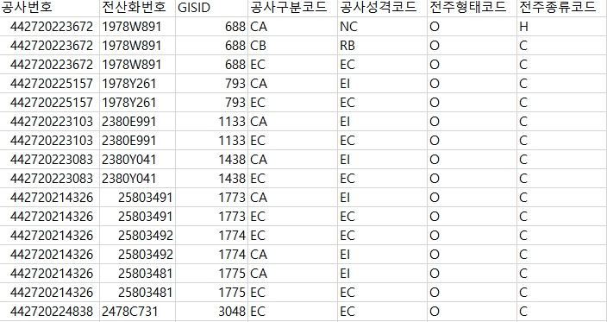
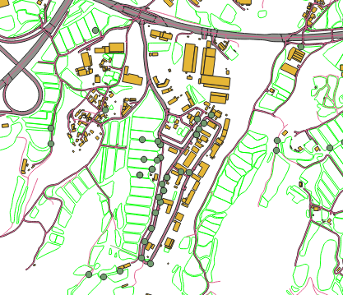

Ⅳ. 기술 및 기능
1. 기능 요구사항 ▶ 가. 데이터 수집, 정규화 및 전처리
AI 기반의 배전선로 경과지 추천 모델 개발을 위해 정확한 데이터의 수집 및 전처리 과정과 이를 분석하는 것이 매우 중요하며, AI 기반의 경과지 추천 모델과 공사비 예측 모델을 통해 신속하고 적합한 설비경로와 예상 공사비를 산출할 수 있습니다.
선로 경과지 및 공사비 예측을 위한 데이터 수집
설계 도면 및 공사비 데이터: 사업소 및 공사번호별 전주, 전선의 속성, 좌표 정보 등
모바일 배전설계 시스템 데이터 : 준공도면, 모바일 시스템에 적용된 지리정보 레이어 등
최신 지리정보 레이어(국토지리정보원) : 연속지적도, 수치지형도, 위성 지도 등
경과지/공사비 관련 설비정보 추출 데이터 정규화 및 전처리
사업소 공사번호별로 도면 레이어 DB와 공사비 DB를 정렬 및 필터링
- 사업소 또는 공사번호가 누락되거나 중복된 데이터는 제거
경과지 추천 모델에 따라 사용할 데이터는 일부 다르기 때문에 추가 전처리 작업의 경우 각 추천 모델별 훈련데이터 선정과정에서 별도 작업 진행
설계 도면 레이어와 지리 정보 레이어, 모바일 배전설계 시스템 도면의 좌표계 통일 및 병합

Slide 32

Ⅳ. 기술 및 기능
1. 기능 요구사항 ▶ 나. 경과지 추천 및 공사비 예측 모델
경과지 추천 모델-1
설비 경로(경과지) 추천 모델은 다음과 같이 구성함
각 모델에 적용되는 훈련용 데이터는 배전설계도면 및 GIS 데이터(수치지형도, 연속지적도 등)를 사용
CNN & GNN 알고리즘 기반의 설비경로 추천 및 공사비 예측 모델
기존 설계도면과 GIS 레이어를 임의의 축척(1:2500 or 1:5000) 으로 고정 후 이미지로 저장
저장된 도면 이미지와 이에 저장된 설계도면 기본 자료 (공사번호, 시작 전주 및 종료 전주 번호 및 위치, 사용된 레이어 정보 등)를 훈련 데이터로 설정
CNN(Convolutional Neural Network) & GAN(Graph Attention Network)를 결합한 경과지 추천 모델을 훈련데이터로 훈련 후 손실함수(RMSE: Root Mean Square Error)와 정확도를 평가, 이때 수치를 충족하지 않을 경우 모델의 파라미터 및 훈련 횟수 등을 조정
⋇ Y.Li, R.Chen, M. Zhang, L. Chenm "Multi-Label Remote Sensing Image Scene Classification by Combining a Convolutional Neural Network and a Graph Neural Network," Jour: MDPI, vol. 12, no.13, pp. 1-17, Nov. 2020.
훈련된 모델을 실제 평가하기 위해 지도 레이어 상의 신설 전주(or 건물)을 선정
선정된 신설 전주 위치로 부터 인접한 도로 레이어를 확인 후 해당 신설 전주로 부터 도로 레이어를 따라 가장 인접한 기설 전주의 위치를 GIS 알고리즘(Dijkstra, A-star 등)을 이용하여 후보를 선정
선정된 기설 전주는 계통 추적을 통해 기설 전주로부터 변압기까지의 경간수를 확인하여 이를 모델의 제약조건으로 설정
5), 6) 과정에서 확인된 도로 레이어 경로는 이미지로 변환하며 기설 계통 추적을 통해 확인한 신설 경과지 연장 여부는 제약 조건으로 입력
경과지 추천 모델을 통해 생성된 추천 경로 이미지를 GIS 이미지 지오레퍼런싱 기능을 통해 기존 지도에 변환
해당 결과에 대해 손실함수 및 정확도의 수치와 설계 전문가 검증 등을 거쳐 모델을 최종 평가
변환된 추천 경로상의 전주 개수 및 전선의 길이를 공사비 예측 알고리즘의 입력값으로 설정

Slide 33

Ⅳ. 기술 및 기능
1. 기능 요구사항 ▶ 나. 경과지 추천 및 공사비 예측 모델 (계속)
경과지 추천 모델-2
지도학습 (GAN & GNN) 기반 노드 링크 형식 경과지 추천 및 공사비 예측 모델
기존 설계도면을 기반으로 네트워크 그래프로 변환 후 GIS 레이어 데이터와 병합
병합한 데이터들 중 상관관계를 분석하여 상관도가 높은 임의의 파라미터를 선정
선정된 파라미터를 GAN(Generative Adversarial Network) & GNN 기반 추천 모델의 훈련 데이터로 사용하여 모델을 훈련, 이때 모델의 평가는 손실함수와 정확도 수치로 평가하며, 수치값을 충족하지 않을 경우 과정의 파라미터 및 모델의 훈련 횟수 등을 조정
훈련 모델에는 다음의 하이퍼 파라미터를 설정함
- 노드와 노드 사이의 거리(링크)는 최대 40m 를 넘지 않는다
- 노드는 도로 레이어와 겹쳐서 존재한다
- 링크는 건물, 경계 구역 등을 통과해선 안된다
훈련된 모델을 실제 평가 하기 위해 지도 레이어 상의 신설 전주(or 건물)를 선정
선정된 신설 전주 위치로부터 인접한 도로 레이어를 확인 후 해당 신설 전주로 부터 도로 레이어를 따라 가장 인접한 기설 전주의 위치를 GIS 알고리즘 (Dijkstra, A-star 등)을 이용하여 후보를 선정
선정된 기설 전주는 계통 추적을 통해 기설 전주로부터 변압기까지의 경간수를 확인하여 이를 모델의 제약조건으로 설정
6), 7) 과정에서 확인된 도로 레이어 경로를 추천 모델의 입력값(링크)으로 설정하여 전주(노드)가 생성된 신규 네트워크 그래프를 생성
생성된 신규 네트워크 그래프의 시작점(신설 전주)와 끝점(기설 전주) 사이의 최소 비용 경로를 탐색, 이때 8) 과정에서 확인된 제약 조건을 노드 개수로 설정하여 경로를 탐색함
해당 결과에 대해 손실함수 및 정확도의 수치와 설계 전문가 검증 등을 거쳐 모델을 최종 평가
변환된 추천 경로상의 전주 개수 및 전선의 길이를 공사비 예측 알고리즘의 입력값으로 설정

Slide 34

Ⅳ. 기술 및 기능
1. 기능 요구사항 ▶ 나. 경과지 추천 및 공사비 예측 모델 (계속)
경과지 추천 모델-3
회귀분석 & 랜덤 포레스트 기반 격자 추천 모델
기존 설계도면과 GIS 레이어 데이터를 병합 후 일정 크기의 격자로 분할, 이때 격자의 크기에 따라 격자 내부의 전주 위치를 추천하는 모델을 개발
격자로 분할한 지도 상에서 전주가 포함된 격자에 대해 회귀분석 & 랜덤 포레스트 기반 격자 점수 부여 모델과 격자의 크기가 클 경우 CNN & GAN 알고리즘 기반 격자 내부의 위치 추천 모델을 생성, 이에 대한 훈련값으로 GIS 레이어 및 설계도면을 이미지로 변환 후 학습
* GIS · AI 기반의 국공립어린이집 설치를 위한 선정 평가 방법,”국토지리학회지, 제 55권,3호, 2021년 3월
격자 점수 부여 모델은 해당 훈련값을 통해 스스로 조건을 선정 및 학습하게 되며 모델 결과를 통해 각 격자에 점수를 부여
격자 내부 위치 추천 모델은 CNN & GAN 기반 추천 모델을 통해 격자 내부의 지도 이미지
모델에는 다음의 하이퍼 파라미터를 설정
- 전주는 도로 레이어 위에서만 존재한다
훈련된 모델을 실제 평가하기 위해 지도 레이어 상의 신설 전주(or 건물)를 선정
선정된 신설 전주로부터 인접한 도로 레이어를 확인 후 해당 도로 레이어를 따라 가장 인접한 기설 전주의 위치를 GIS 알고리즘(Dijkstra, A-star 등)을 이용하여 탐색
선정된 기설 전주는 계통 추적을 통해 기설 전주로부터 변압기까지의 경간수를 확인
6), 7) 과정에서 확인된 도로 레이어 경로에 GIS 알고리즘으로 Buff를 추가 후 Polygon 영역을 생성
생성된 도로 레이어 Buff 영역에 추천 모델을 적용하여 점수가 높은 격자를 선정
선정된 격자를 노드로 선정하거나, 격자가 클 경우 앞서 설명한 CNN & GAN 알고리즘 기반 내부 위치 추천 모델을 적용하여 전주의 상세 위치를 선정 후 이를 노드로 선정하며, 선정된 노드들을 기반으로 신규 네트워크 그래프를 생성하며 이때 링크(전선)의 조건으로 최대 40m를 넘지 않도록 설정
생성된 신규 네트워크 그래프의 시작점(신설 전주)과 끝점(기설 전주) 사이의 최소 비용 경로를 탐색, 이때 8) 과정에서 확인된 제약 조건을 노드 개수로 설정하여 경로를 탐색함
해당 결과에 대해 손실함수 및 정확도의 수치와 설계 전문가 검증 등을 거쳐 모델을 최종 평가
변환된 추천 경로상의 전주 개수 및 전선의 길이를 공사비 예측 알고리즘의 입력값으로 설정

Slide 35
Ⅳ. 기술 및 기능
1. 기능 요구사항 ▶ 나. 경과지 추천 및 공사비 예측 모델 (계속)
공사비 예측 모델
공사비 예측 모델은 다음의 과정을 통해 훈련 및 결과를 출력함
사업소 공사번호별 공사비 데이터를 취합
공사번호별 전주 개수, 전선 길이, 공사비 총합 등으로 전처리
전처리 된 데이터를 훈련값으로 설정하며, 공사비 예측 모델은 회귀분석, 의사결정 트리, 랜덤포레스트 등의 지도학습 기반의 알고리즘으로 모델을 개발
모델 검증을 위해 과거 공사번호별로 분류된 설계도면상의 전주 개수 및 전선 길이를 입력값으로 설정하여 모델의 성능을 검증
- 손실함수(RMSE)와 정확도 수치, 실제 공사비와의 오차로 모델을 검증
공사번호 | 전주 | 전선 | 예산
442720173009 | 8 | 300m | xxx만원
442720173789 | 10 | 370m | yyy만원
$$⋮$$
4427〇〇〇〇 | xx | yyym | zzz만원

Slide 36
Ⅳ. 기술 및 기능
1. 기능 요구사항 ▶ 다. 경과지 추천 및 적합 설비 선정을 위한 학습내용
배전선로 경과지 및 주변 여건에 적합한 설비를 선정하기 위하여 배전 설계기준, 시공기준, 신규업무처리지침 등의 주요 내용 학습을 통해 배전설계 업무를 일정 수준 자동화 하고자 합니다.
경과지 추천을 위한 사전 공급방안 검토(공급방식)
고압 고객
저압 고객
3상 공급
저압선로 有
저압선로 無
고압선로 연장
3상 선로
1상 선로
변압기 설치
3상 첨가
경간제한 이내
예
저압선로 연장
고압 고객은 반드시 3상 특고압선로로 공급
저압 고객을 기설 저압선로에서 연장하여 공급할 경우 변압기로부터 전기 사용장소까지 저압선로 경간수 제한을 초과한다면 별도로 변압기를 추가 설치하고 저압선로를 신설해야 함

Slide 37
Ⅳ. 기술 및 기능
1. 기능 요구사항 ▶ 다. 경과지 추천 및 적합 설비 선정을 위한 학습내용
1) 전주 설치위치 선정
전·후 전주의 위치와 인입선 가선을 고려하여야 하며, 가급적 표준 경간이 되도록 선정
선로의 분기 및 전환이 용이한 장소
지선의 설치가 용이한 장소
피해야 할 장소
- 도로의 교차점(도로를 횡단할 때)
- 다른 물체로부터 충격을 받기 쉬운 장소
- 가옥의 출입에 불편을 주는 장소
- 교통에 지장을 주는 장소
- 가스관, 상하수도 등 지하 매설물에 지장을 주는 장소
- 지반이 약한 장소와 사태/붕괴가 우려되는 장소
- 기타 미관을 손상시키는 장소
전주 최대 허용 경간
지역 구분 | 경간(m)
상가 및 번화가 | 30
밀집 주택가 | 40
전주 위치 선정 예시 (도심지 교차로)
향후 선로 신설을 대비하여 교차로 각 모서리에 전주를 설치

Slide 38
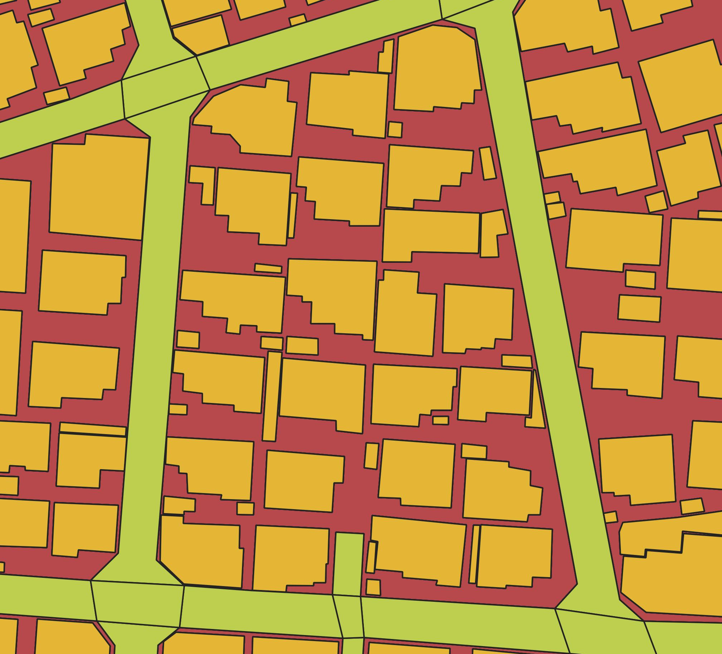
Ⅳ. 기술 및 기능
1. 기능 요구사항 ▶ 다. 경과지 추천 및 적합 설비 선정을 위한 학습내용
1) 전주 설치위치 선정 (계속)
전주 위치 선정 예시 (지적 경계)
허용 최대 경간을 초과하지 않는 범위의 경계에 전주 위치를 선정
건물
도로
전주 위치 선정 예시 (내리막 곡선 도로)
차량 충돌을 최소화 하기 위해 곡선의 안쪽으로 위치 선정
위
아래

Slide 39
Ⅳ. 기술 및 기능
1. 기능 요구사항 ▶ 다. 경과지 추천 및 적합 설비 선정을 위한 학습내용
1) 전주 설치위치 선정 (계속)
지형도상 도로 정보 없는 경우
전주의 표준 경간을 기준으로 최단거리로 경로 설정
- 현장을 확인할 수 있는 기초 데이터가 없으므로 적정 위치 선정 불가
- 실제 도로가 없거나 장비 진입이 곤란한 경우 인입용 전주를 사용하여 공급함
기설
도로
도로 끝에서 전기 사용장소까지 거리가 50m를 초과하는 경우에만 적용
전기 사용장소까지 최단거리 경로에 해당하는 임의의 위치를 설정 (인입용 전주 적용)

Slide 40
Ⅳ. 기술 및 기능
1. 기능 요구사항 ▶ 다. 경과지 추천 및 적합 설비 선정을 위한 학습내용
1) 전주 설치위치 선정 (계속)
도로 폭에 따른 경과지 선정
편측 배열
양측 배열
왕복 2차로
미만 도로
왕복 2차로
이상 도로
왕복 2차로 미만 이면도로, 골목길 등은 도로의 한쪽으로만 경로 구성
왕복 2차로 이상 도로인 경우 도로 양쪽으로 2개의 경로를 구성할 수 있음

Slide 41
Ⅳ. 기술 및 기능
1. 기능 요구사항 ▶ 다. 경과지 추천 및 적합 설비 선정을 위한 학습내용
2) 전주 종류 및 규격 선정
콘크리트 전주 의 종류 및 규격
길이 (M) | 설계하중(kgf) |  |  | 윗둥 (㎜) | 밑둥 (㎜)
 | 일반용 | 중하중용 | 고강도용
10 | 350 | - | - | 190 | 323
12 | 500 | - | - | 190 | 350
14 | 500 | 700 | 1000 | 190 | 377
16 | 500 | 700 | 1000 | 190 | 403
전주의 표준 길이
저압 전주 : 10M 이상, 인입용 전주(6M)
고압 전주
구분 | 일반 전주 |  |  | 기기장치 전주
 | 상가 및 번화가 | 촌락/야외지역
 |  | 공가 유 | 공가 무
1회선 | 16 | 14 | 12 | 16
2회선 | 16 |  | 14 | 16
- 시가지 주요 도로변에서는 전주를 획일적으로 설치할 수 있으며
- 변전소 인출 및 간선 도로변에는 2회선 길이를 적용할 수 있음
- 가로수, 가로등 설치지역 및 기타 특수지역은 길이를 상위 규격으로 할 수 있음
18M, 20M 배전용 강관전주 사용 개소
경간이 긴 구간에서 콘크리트 전주로는 필요한 강도나 길이를 얻기 어려운 경우에 적용
18/20M 배전용 강관전주에는 지선을 설치하지 않음
길이 | 설계하중(kgf) | 최대 경간(m) | 가선 조건 | 비고
18M | 1100 | 100 | ACSR 160㎟ 2회선 | 직선 내장주
20M | 1800 | 150 |  | 16

Slide 42
Ⅳ. 기술 및 기능
1. 기능 요구사항 ▶ 다. 경과지 추천 및 적합 설비 선정을 위한 학습내용
2) 전주 종류 및 규격 선정
전주 구성
전주오름볼트(발판볼트)
전주번호판
전주보호판
지표면
전주버팀대(근가)
U볼트

Slide 43
Ⅳ. 기술 및 기능
1. 기능 요구사항 ▶ 다. 경과지 추천 및 적합 설비 선정을 위한 학습내용
2) 전주 종류 및 규격 선정
인입용 전주
사용 목적
- 연접 인입선(2연접 이상) 해소 및 인입 설비 개선
- 기존의 인입선 시공방법으로 정비가 곤란한 과다 연접
개소의 인입선 정비
사용 장소
- 주택 밀집지역, 뒷골목, 번화가 등 연접 개소
- 가옥 인입 접속점 위치가 낮은 지상고 미달 개소
- 인입선 시공에 따른 건축물, 도로, 보도 훼손 우려 개소
가선 조건
규격 | 설계 하중 | 가선조건
 |  | 전선 | 최대경간 | 각도
6.4M | 85kg | OW 22㎟ × 2조 2회선 DV 3.2 × 2P 3회선 | 30m | 직선
 |  | OW 22㎟ × 2조 1회선 DV 3.2 × 2P 2회선 | 40m | 직선
연접 인입선
인입선은 저압 전주에 설치하여 가옥의 수전설비(인입구 배선)에 연결하는 것이 원칙
현장 여건상 전주에서 인입선 설치가 불가한 경우 인접한 가옥의 인입선에서 연장하여 공급 가능
저압 전주
인입선
연접 인입선

Slide 44
Ⅳ. 기술 및 기능
1. 기능 요구사항 ▶ 다. 경과지 추천 및 적합 설비 선정을 위한 학습내용
3) 전선 종류 및 규격 선정
특고압선로
전압선 : 알루미늄 절연전선(ACSR/AW-TR OC) 사용
단면적 (㎟) | 도체 구성 |  |  | 피복 두께 (㎜) | 전체 외경 (㎜) | 전기저항 (Ω/km) | 인장하중 | 표준길이 (m)
 | AL | 강심 | 외경 | 외경(㎜) |  | 최대경간 | 각도
58 | 6/SB | 1/3.5 | 9.7 | 3.0 | 15.7 | 0.484 | 1,900 | 600
95 | 6/SB | 1/3.5 | 12.0 | 3.5 | 19.0 | 0.302 | 2,360 | 600
160 | 18/SB | 1/3.2 | 15.4 | 4.0 | 23.4 | 0.183 | 3,080 | 600
240 | 18/SB | 1/4.0 | 18.9 | 4.0 | 27.0 | 0.123 | 4,500 | 600
중성선 : 피복 없는 알루미늄 전선(ACSR) 사용
공칭 단면적 (㎟) | 도체 구성 |  | 외경 (㎜) | 전기저항 (Ω/km) | 인장하중 | 표준길이 (m)
 | AL | 강심 | 외경(㎜) | 최대경간 | 각도
58 | 6/3.5 | 1/3.5 | 10.5 | 0.497 | 1,980 | 1,000
95 | 6/4.5 | 1/4.5 | 13.5 | 0.301 | 3,180 | 1,000
97 | 12/3.2 | 7/3.2 | 16.0 | 0.301 | 10,600 | 1,000
160 | 30/2.6 | 7/2.6 | 18.2 | 0.182 | 6,990 | 1,000
240 | 30/3.2 | 7/3.2 | 22.4 | 0.120 | 10,210 | 1,000
저압선로
전압선 : 옥외용 비닐 절연전선(OW) 사용
공칭 단면적 (㎟) | 도체(CU) 구성 (소선수/직경[㎜]) | 외경 (㎜) | 전기저항 (Ω/km) | 인장하중 | 표준길이 (m)
22 | 7/2.0 | 8.4 | 0.849 | 889 | 300
38 | 7/2.6 | 11.0 | 0.502 | 1,480 | 300
60 | 19/2.0 | 13.0 | 0.313 | 2,410 | 300
100 | 19/2.6 | 16.0 | 0.185 | 4,010 | 300
150 | 19/3.2 | 19.4 | 0.120 | 5,990 | 300

Slide 45
Ⅳ. 기술 및 기능
1. 기능 요구사항 ▶ 다. 경과지 추천 및 적합 설비 선정을 위한 학습내용
3) 전선 종류 및 규격 선정
저압선로(계속)
중성선 : 피복 없는 경동연선(WO) 사용
공칭 단면적 (㎟) | 도체(CU) 구성 (소선수/직경[㎜]) | 외경 (㎜) | 전기저항 (Ω/km) | 인장하중 | 표준길이 (m)
22 | 7/2.0 | 6.0 | 0.818 | 888 | 1,000
38 | 7/2.6 | 7.8 | 0.484 | 1,480 | 1,000
60 | 19/2.0 | 10.0 | 0.301 | 2,410 | 1,000
100 | 19/2.6 | 13.0 | 0.178 | 4,020 | 1,000
150 | 19/3.2 | 16.1 | 0.118 | 6,160 | 1,000
지역별 적용 전선
염해지역 : 알루미늄 절연전선, 동절연전선(OC-W), 경동연선(HDCC) 사용
공장지역 : 경동연선(HDCC) 사용 지양
산간지방, 하천 횡단 등 장경간 개소 : 알루미늄 절연전선 사용 지양
알루미늄(AL) 전선 연속 허용전류
규격(㎟) | 32 | 58 | 95 | 160 | 240
나전선 | 160 | 240 | 330 | 460 | 595
절연전선 | 145 | 210 | 268 | 395 | 511
동(CU) 전선 연속 허용전류
규격(㎟) | 22 | 38 | 60 | 100 | 150
나전선(WO) | 160 | 220 | 300 | 420 | 550
절연전선(OW) | 112 | 153 | 206 | 302 | 385

Slide 46
Ⅳ. 기술 및 기능
1. 기능 요구사항 ▶ 다. 경과지 추천 및 적합 설비 선정을 위한 학습내용
3) 전선 종류 및 규격 선정
고압선로의 최소 전선 굵기
구분 | 변전소 인출~부하중심점 | 중부하 구간 | 경부하 구간
전압선 | AL 절연전선 240㎟ | AL 절연전선 160㎟ | AL 절연전선 58㎟
중성선 | AL 나전선 95㎟ |  | AL 나전선 58㎟
고압 중성선은 전압선과 동일한 굵기의 나선을 사용 (최대 규격은 95㎟)
저압 접지측 전선 및 중성선 굵기
전압선 굵기(㎟) | 3상 중성선 굵기(㎟)
OW 22 | WO 22
OW 38 | WO 22
OW 60 | WO 38
OW 100 | WO 38
OW 150 | WO 60
1상2선식 접지측 전선은 전압선과 동일한 굵기를 적용
저압선로의 경간수 제한
공급방식 | 전선 굵기(㎟) | 번화가, 상가 (200A) | 밀집주택가 (100A) | 농어촌 (50A)
1상2선식 220V | 100 60 38 | 3 2 1 | 5 4 3 | 5 5 5
3상4선식 220/380V | 100 60 38 22 | 10 6 4 2 | 10 10 8 6 | 10 10 10 10

Slide 47
Ⅳ. 기술 및 기능
1. 기능 요구사항 ▶ 다. 경과지 추천 및 적합 설비 선정을 위한 학습내용
4) 인입선 종류 및 규격 선정
고압 인입선
고압 가공 인입선의 지지점간 거리는 30m를 표준으로 하며, 불가피한 경우 50m까지 가능
가공 인입선은 연접으로 시설하면 안됨
절연전선 또는 케이블을 사용하며, 규격은 경동선 22㎟ 이상의 전선을 사용
저압 인입선
저압 가공 인입선의 길이는 50m 이하로 설치
인입선 중간에 지지점을 만들고 지지점과의 거리가 50m 이하면 전체 길이를 60m로 할 수 있음
(인입선 중간의 지지점은 1개소만 허용)
가공 인입선 중간에 접속은 하지 않는 것이 원칙
옥외용 절연전선(OW), 인입용 절연전선(DV), 600V 케이블(CV)을 사용
저압 인입선 굵기별 전선휴즈 용량
전선 굵기 | 2.6 | 3.2 | 22 | 38 | 60 | 100
용량(A) | 38 | 50 | 100 | 150 | 200 | 300
저압 인입선 연접
다음의 경우에는 단독으로 설치하며, 이외는 연접으로 설치할 수 있음
- 동력 인입선
- 220V 746W 이상 단상 전동기 수용가
- 30A 이상 수용가
저압 연접 인입선은
- 옥내를 통과하지 않는다.
- 폭 5m를 넘는 도로를 횡단하지 않는다.
- 처음 인입선 분기점으로부터 100m를 넘기지 않는다.

Slide 48
Ⅳ. 기술 및 기능
1. 기능 요구사항 ▶ 다. 경과지 추천 및 적합 설비 선정을 위한 학습내용
5) 장주 및 애자
배열에 따른 구분
보통장주
창출장주
편출장주
랙크장주
D형 랙크장주
형태에 따른 구분
인류주 (잡아당김 장주)
- 전선의 수평각도 30도 이상인 개소
- 전선의 분기 및 종단 개소
내장주 (장력견딤 장주)
- 종류 및 굵기가 다른 전선을 접속하는 경우
- 전선의 수직각도가 15도 이상인 개소
- 58㎟ 이상 전선의 수평각도 15도 초과 30도 미만 개소
- 공중분기 접속개소 양측 전주
- 개폐기 전주, 장경간 개소 및 중요 시설물 횡단 장소
직선주 (핀 장주)
- 상기 이외 장소
- 수평각도 10도 미만 : 단완철 사용
- 수평각도 10도 초과 : 겹완철 사용

Slide 49
Ⅳ. 기술 및 기능
1. 기능 요구사항 ▶ 다. 경과지 추천 및 적합 설비 선정을 위한 학습내용
5) 장주 및 애자
설비 사진
직선주(핀)
내장주(장력견딤)
인류주(잡아당김)
직선주 / 편출
내장주 / 편출

Slide 50
Ⅳ. 기술 및 기능
1. 기능 요구사항 ▶ 다. 경과지 추천 및 적합 설비 선정을 위한 학습내용
5) 장주 및 애자
저압 랙크 장주
직선주 (수평각 30도 미만)
[직선주]
[내장주]
각도주 (수평각 30도 이상)
- 전선 방향에 맞춰 랙크를 각각 설치하고 부하측 랙크는 전원측 랙크의 10cm 아래에 설치
[인류주]
분기주 (본선 반대방향 분기)

Slide 51
Ⅳ. 기술 및 기능
1. 기능 요구사항 ▶ 다. 경과지 추천 및 적합 설비 선정을 위한 학습내용
5) 장주 및 애자
저압 랙크 장주(계속)
분기주 (본선 방향 분기)
저압 랙크 장주 유의사항
4선용 랙크 설치시에는 랙크 밴드 3개를 시설
기설 2선용 랙크 장주는 3상 선로 신설시 기설 2선용 랙크를 철거하고 4선용 랙크를 설치
설비 사진

Slide 52
Ⅳ. 기술 및 기능
1. 기능 요구사항 ▶ 다. 경과지 추천 및 적합 설비 선정을 위한 학습내용
5) 장주 및 애자
애자 종류 및 규격
현수애자
자기제(일반)
자기제(내염)
폴리머
LP(Line Post) 애자
자기제(일반)
자기제(내염)
폴리머

Slide 53
Ⅳ. 기술 및 기능
1. 기능 요구사항 ▶ 다. 경과지 추천 및 적합 설비 선정을 위한 학습내용
5) 장주 및 애자
애자 설치
자기제 현수애자
폴리머 현수애자
수직각도 15도 이상

Slide 54

Ⅳ. 기술 및 기능
1. 기능 요구사항 ▶ 다. 경과지 추천 및 적합 설비 선정을 위한 학습내용
6) 지지선(지선)
지지선 사용 목적
지지물(전주)의 강도 보강
전선로의 안정성 증대
불평형 장력에 대한 평형 유지
지지선에 사용하는 자재
지선밴드(2방)
아연도 강연선
구형 애자
지지선 연결대
지지선 근가(원형)

Slide 55
Ⅳ. 기술 및 기능
1. 기능 요구사항 ▶ 다. 경과지 추천 및 적합 설비 선정을 위한 학습내용
6) 지지선(지선)
지지선 종류
보통 지지선
수평 지지선 (지지선주)

Slide 56
Ⅳ. 기술 및 기능
1. 기능 요구사항 ▶ 다. 경과지 추천 및 적합 설비 선정을 위한 학습내용
6) 지지선(지선)
지지선 종류(계속)
수평 지지선 (전주 이용)
공동 지지선

Slide 57
Ⅳ. 기술 및 기능
1. 기능 요구사항 ▶ 다. 경과지 추천 및 적합 설비 선정을 위한 학습내용
6) 지지선(지선)
지지선 종류(계속)
Y형 지지선
어깨쇠(완철) / 공중분기 지지선
지지선 분류
종(세로)지지선
횡(가로)지지선

Slide 58
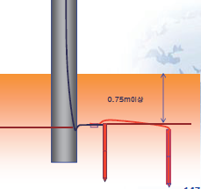
Ⅳ. 기술 및 기능
1. 기능 요구사항 ▶ 다. 경과지 추천 및 적합 설비 선정을 위한 학습내용
7) 접지
접지 운영기준
사용 개소 | 적용 기자재
부식 우려 없는 일반지역 | 접지동봉, 원형접지극, 접지동봉 + 원형접지극
토양 오염지역(축사, 매립지) | 원형접지극, 콘크리트 접지봉(판), 펠트봉(판)
시공후 접지보강 곤란지역 (지자체 굴착 불허개소) | 원형접지극, 콘크리트 접지봉(판), 펠트봉(판)
견고한 토질(암반, 5직 이상) | 심타용 접지봉
접지저항 종류
1종 접지 : 10Ω
3종 접지 : 100Ω
중성선 접지
특고압 중성선
- 매 전주마다 다중으로 접지
- 중성선과 대지 사이의 합성 저항값 : 매 km 마다 15Ω
- 각 접지개소의 단독 저항값 : 300Ω 이하
저압 중성선
- 3상4선식 중성선 : 매 3경간 마다 접지, 3경간 미만일 경우 말단에 접지
- 접지저항값은 특고압 중성선과 동일하게 적용
- 1상2선식 접지측 전선도 동일하게 적용
접지 시공
접지극과 리드선의 접속 : 스리브에 의한 압축접속
가급적 4직4병 이내 시공
- 콘크리트봉 : 2직4병
- 접지판 : 4병
2병
1직

Slide 59

Ⅳ. 기술 및 기능
1. 기능 요구사항 ▶ 다. 경과지 추천 및 적합 설비 선정을 위한 학습내용
7) 접지
접지 자재
접지동봉
도전성 콘크리트 접지봉(판)
심타용 아연도급 접지봉
원형 콘크리트 접지극
도전성 카본펠트 접지봉(판)
아치형 접지 근가

Slide 60
Ⅳ. 기술 및 기능
1. 기능 요구사항 ▶ 다. 경과지 추천 및 적합 설비 선정을 위한 학습내용
8) 설계도면 관리
선로 경과지(경로)
설치 설비(자재)
전주 좌표
전선(계통) 연결
설비 종류(심볼)
자재 규격(주석)
설계 도면(이미지)
설비 경로 데이터 생성
1단계 : 기설 설비~전기 사용장소까지 전선이 연결되는 전주 경로를 먼저 생성
- 전선 정보(전주1 ↔ 전주2) 생성시 연결되는 2개의 전주 ID 필요
- 연결되는 2개의 전주 좌표를 기준으로 전선의 길이(경간) 계산
2단계 : 생성된 경로의 각도, 분기 여부 등을 파악하여 지지선/지지선주/지주 정보 생성
자재 데이터 생성
생성된 경로 중 전선의 수평 각도를 분석하여 장주(직선/내장/인류) 형태와 애자 종류를 설정
- 전선이 경과하는 주변 건물과의 이격거리를 분석하여 보통/편출 여부를 설정
경로의 진행방향을 기준으로 지지선/지지선주/지주의 표시방향을 설정
접지 설치기준에 맞춰 접지 데이터 생성
생성된 자재내역을 기준으로 각 설비의 주석 정보를 생성
설계도면 예시(가공)
C10
지지선주
OW 38 × 3
N WO 38
C12
35
인입선
37
지주
C10
C10
35
39
저압선
C10
C10
보통 지지선

Slide 61
Ⅳ. 기술 및 기능
1. 기능 요구사항 ▶ 다. 경과지 추천 및 적합 설비 선정을 위한 학습내용
8) 설계도면 관리(계속)
선로 경과지(경로)
설치 설비(자재)
전주 좌표
전선(계통) 연결
설비 종류(심볼)
자재 규격(주석)
설계 도면(이미지)
도면 심볼 및 주석 설명
기설 설비 : 파란색
설계 설비 : 빨간색
철거 설비 : 검정색
전주 주석 : 종류(영문자 1자리) + 길이(숫자 2자리)
예) C10 : 일반용 콘크리트 전주 10M
전선 주석
- 전압선(첫째줄) : 약호(영문자) + 굵기(숫자 2~3자리) × 조수(상)
- 중성선(둘째줄) : N(eutral) + 약호(영문자) + 굵기(숫자 2~3자리),
중성선은 조수 표시 없음
예) OW 38 × 3 : 옥외용 비닐 절연전선 38㎟ 3조
경간 주석
- 전주와 전주 사이에 연결된 전선의 길이(m 단위)
- 전선의 총 길이(연장) = 경간 × (전압선 조수 + 중성선)
- 선로의 총 길이(긍장) = ∑(경간)
장주
- 첫번째 영문자 : 직선주(P), 내장/인류(S), 랙크장주(S)
- 두번째 영문자 : 보통(B), 창출(G), 편출(F), 랙크(R)
C10
OW 38 × 3
N WO 38
35

Slide 62
Ⅳ. 기술 및 기능
1. 기능 요구사항 ▶ 라. 경과지 추천 및 공사비 예측 모델 학습 방법
1) 배전선로 경과지 추천 모델
피드백 및 모델 보완
경로 생성 모델
선로 경과지(경로)
설계 전문가 검증
설비 선정 모델
설치 설비(자재)
배전설계 전문위원 상주
- 한국전력공사 배전 직군으로 30년 이상 근무한 경험이 있는 전문가 3명 이상 확보
AI가 생성한 경로에 대하여 설계 전문가 상시 검증
- 전주 설치 위치 적정성 및 선정한 설비 구성의 적합성 평가
평가 결과 피드백을 통한 관련 모델 업데이트
2) 공사비 예측 모델
경로 및 설비
설계전문가 검증
동일하게 연습설계
공사비 예측 모델
모델 보완
생성된 경로와 동일하게 전문가 실시설계 테스트
- 모바일 배전설계 개발 환경을 활용하여 설계 입력 및 공사비 산출
산출한 공사비와 예측값을 비교 분석하여 예측 모델 보완

Slide 63
Ⅳ. 기술 및 기능
1. 기능 요구사항 ▶ 마. 경과지 추천 및 공사비 예측 모델 재 학습 방법
1) 배전선로 경과지 추천 모델
모바일 설계완료
경로 생성 모델
공사 준공
모델 보완
설계도면과 차이 분석
준공도면
공사 준공시 협력회사에서 작성한 준공도면 수신
- 접수한 준공도면의 승인 이후 준공검사보고서 결재 가능
AI가 생성한 설계도면과 최종 준공도면과의 차이점 비교 분석
- 전주 위치 및 설비 구성 변경 여부
2) 공사비 예측 모델
경로 및 설비
API 연동
모바일 설계도면 등록
공사비 예측 모델
모델 보완
모바일 공사비 산출
AI가 추천한 경로를 선택하여 설계도면을 등록한 경우
- 모바일 배전설계에서 산출한 공사비를 기준으로 예측한 공사비와의 차이를 비교 분석
산출한 공사비와 예측값을 비교 분석하여 예측 모델 보완

Slide 64
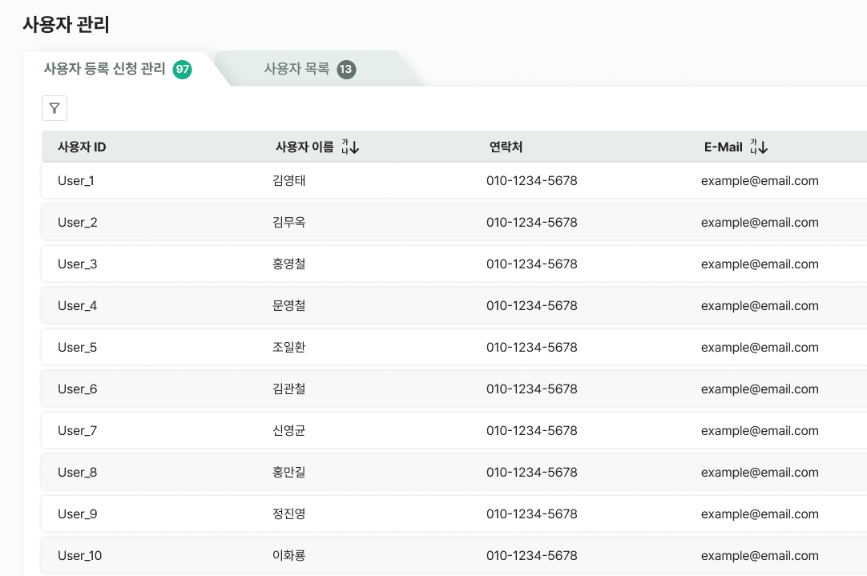
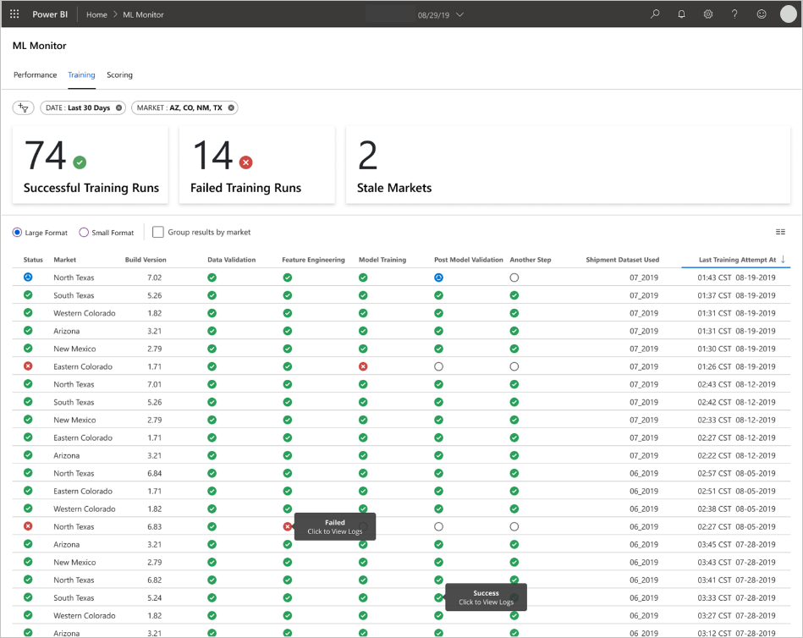
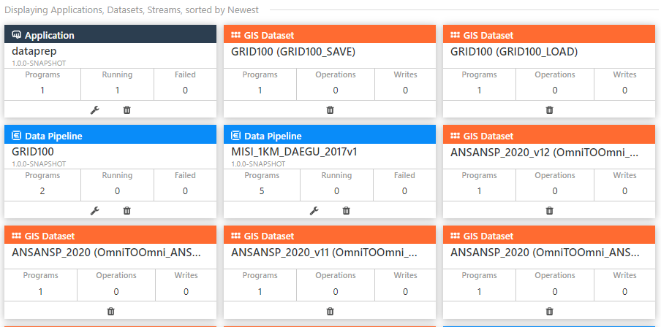
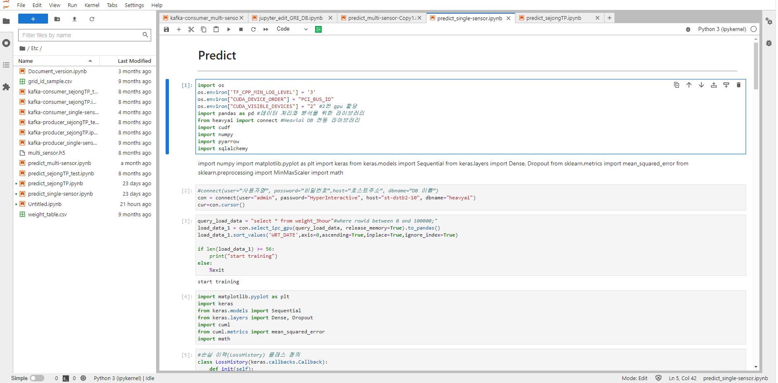
Ⅳ. 기술 및 기능
1. 기능 요구사항 ▶ 바. AI 학습모델 관리 및 모니터링 서비스 구성
1) 경과지 추천 및 공사비 예측 모델 서비스 기본 구성
사업소별 훈련 데이터 및 학습모델, 예측 모델 관리
사업소별 데이터, 예측모델을 모니터링
예측모델 별로 학습 현황을 모니터링 및 파라미터 관리
서비스 사용자 관리
사용자별 접속 가능한 사업소, 관리 가능한 학습 모델 등을 설정
사용자의 이용 현황 관리 및 조회
예측 모델 버전 관리 및 서비스 조작
경과지, 공사비 예측 모델의 정확도, 훈련 데이터, 파라미터 등을 Jupyter와 같은 개발 플랫폼에 연동하여 관리
각 예측 모델의 버전 관리 및 성능 평가 등을 지원
2) 경과지 추천 및 공사비 예측 모델 서비스 화면 예시
사용자 관리
예측모델 모니터링
사업소별 서비스 관리
학습 모델 버전 관리 및 조정

Slide 65
Ⅳ. 기술 및 기능
1. 기능 요구사항 ▶ 사. 모바일 설계시스템과 연동
AI가 추천한 배전선로 경과지를 사용자(설계원)가 확인하여 최종 설계도면으로 등록할지 여부를 선택할 수 있는 환경구축을 위해 API 연동용 프로그램을 개발하여 데이터 누락 없이 모바일 설계시스템에 안정적으로 전송하고자 합니다.
1) 모바일 설계시스템 연동 프로세스 흐름도
설비 경로/공사비 예측
모바일 설계시스템
생성 경로 목록
송신
추천 경로 목록
설계도면 이미지
송신
경로별 도면 보기
선택한 경로 설정
수신
설계 대상 경로 확정
경로 세부 데이터
송신
설계도면 등록
설비구성 데이터
송신
설비(자재내역) 입력
공사비 예산서
수신
공사비 산출
경과지 목록 데이터
- 공급방식, 계약전력, 경로 길이, 설치 전주 수량, 예상 공사비
설계도면 : K-GIS에서 표시할 Tile 이미지
경과지 데이터(설계설비)
- 전주 좌표(위도/경도), 계통연결(전선), 장주애자, 인입선, 지지선, 접지 등
- 설계설비별 종류/규격에 대한 주석 정보
설비구성(자재내역)
- 설계설비마다 설치할 주자재 및 부속자재 세부 내역
공사비 예산서 : 자재비, 노무비/기계경비, 경비, 일반관리비, 이윤

Slide 66
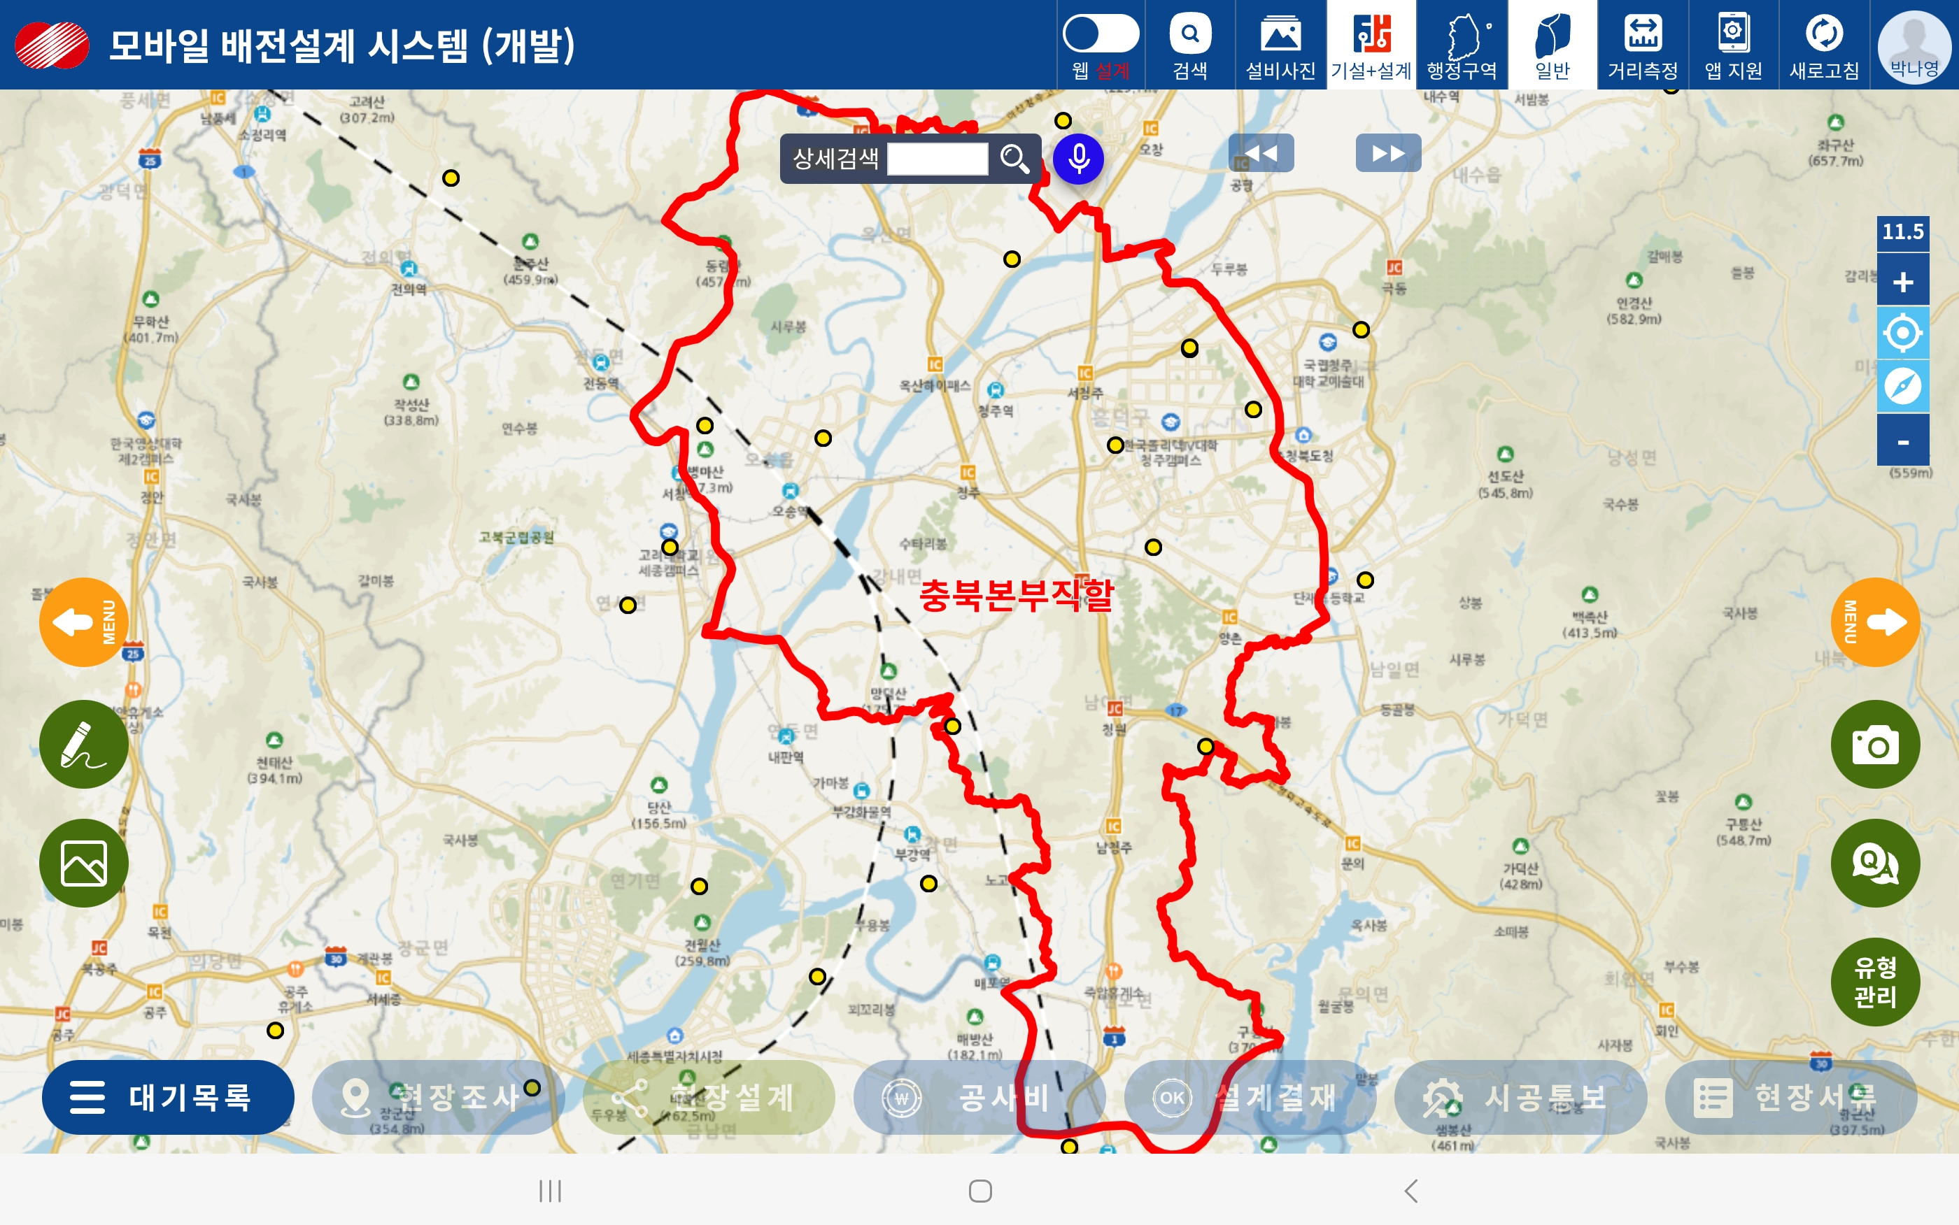
Ⅳ. 기술 및 기능
1. 기능 요구사항 ▶ 사. 모바일 설계시스템과 연동(계속)
2) 모바일 설계시스템 내 메뉴 구성
AI 경과지 보기 메뉴 추가
메뉴 추가
AI 경과지
추천 경과지 목록 보여주기
공급방식
계약전력
순번
신설 거리(m)
신설 전주(기)
공사비(원)
도면 보기
설계 등록
닫기

Slide 67
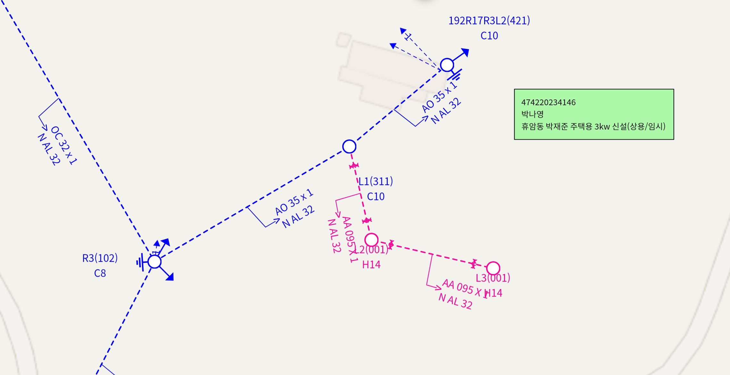
Ⅳ. 기술 및 기능
1. 기능 요구사항 ▶ 사. 모바일 설계시스템과 연동(계속)
2) 모바일 설계시스템 내 메뉴 구성(계속)
AI 경과지 도면 보기
보고자 하는 경과지 순번을 선택하고 도면 보기 버튼을 클릭하면 해당 도면 이미지를 표시
설계도면 등록
경과지를 선택하고 설계 등록 버튼을 클릭하면 AI가 생성한 설계설비를 K-GIS 설계 DB에 등록

Slide 68
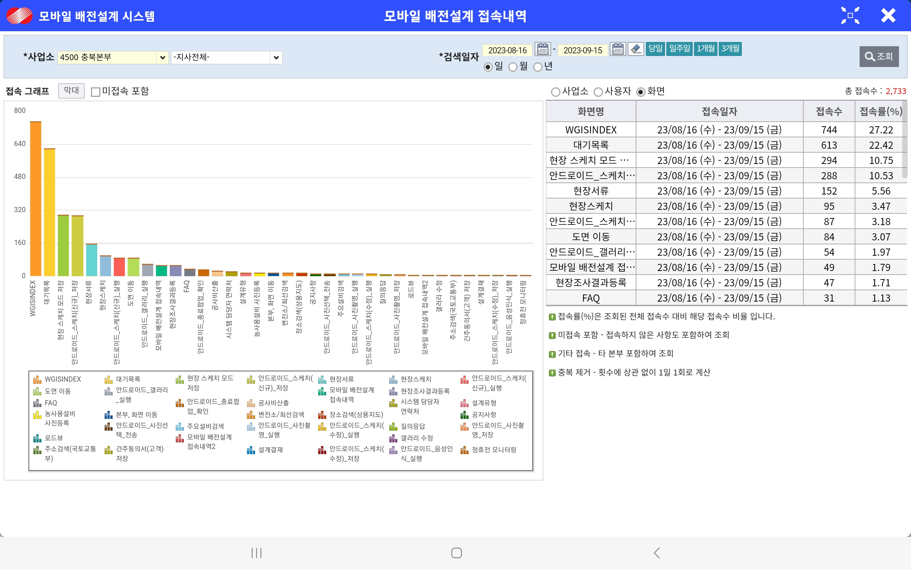
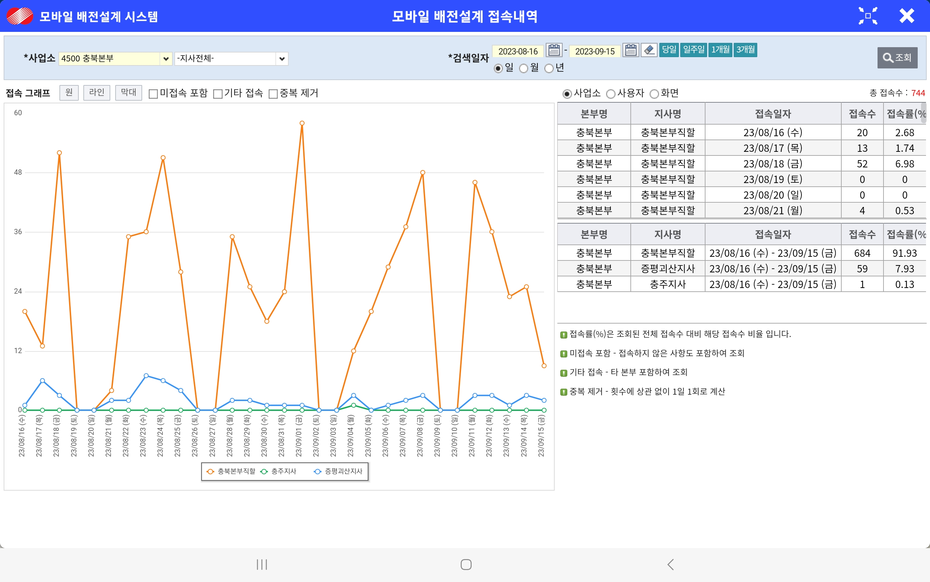
Ⅳ. 기술 및 기능
1. 기능 요구사항 ▶ 사. 모바일 설계시스템과 연동(계속)
3) 모바일 설계시스템 기반으로 이용자 통계 및 기타 서비스 화면
이용자 통계 화면(예시)
사업소별 이용현황 조회 화면 제공
기타 서비스 모니터링 및 FAQ 등 다양한 통계 조회화면 제공

Slide 69

Ⅳ. 기술 및 기능
2. 데이터 요구사항 ▶ 가. 데이터 아키텍처 체계 및 모델링
공간 분석 및 인공지능 모델학습을 위한 데이터 구조를 정의하고, 배전설비 신설 경과지 자동 생성 및 공사비 예측 모델 학습에 필요한 기초 데이터 수집방안을 정의합니다.
인공지능 모델학습 최적화를 위한 데이터 아키텍처
1
PDB, DB
분석 데이터 저장소
데이터 변경 분을
임시 영역으로 추출
데이터 추출/적재 방안
2
SQL *Loader 이용
External Table/ Temporary Table을 이용
분석 데이터 저장소로
데이터 이관
전환 구성도
1
변경 데이터 추출
4
변경 데이터 적재
3
데이터 검증 방안
데이터 변경 분 검증
데이터 스키마 점검
데이터 정합성 검증 (코드/RI/계수 검증)
데이터 건수 검증
2
이관
4
3
검증
변경 데이터를
목적 테이블로 적재
업무시스템
추출 서버
적재 서버
분석 데이터 저장소
수행 방식
표준 제어
Logic
공정관리
SQL Canvas ILM
추출 agent
SQL Canvas ILM
적재 agent
정형 데이터
로컬추출
로컬 적재
비정형 Data
KDN
운영관리
Named Pipe
Streaming
Named Pipe
RDBMS
단계별 데이터 제공 및 운영 활동 절차
초기데이터분석
효율적
구축조직 운영
검증된
절차적용
구축데이터
품질관리
전환데이터 검증
초기데이터 유형 분류
유형에 따른 적재 및 변환방법 분류
유형별 데이터 전환 상세방안 수립
초기데이터 구축전담 인력을 포함한 조직구성
초기데이터 구축 이해 관계자 별 역할정의
데이터 품질관리 단계 정의
데이터 표준화 점검
단계별 오류 데이터 정비
점검 데이터 요소 정의
데이터 이행 시 단계별 데이터 전환 수행
품질수준 평가에 필요한 진단 활동 및 산출물 작성 지원
데이터 오류 검증 절차수립
데이터 오류 검증 유형별 대응방안 마련
정기적 데이터 표준화 점검 및 조치
조직 별 역할
구분 | 분석 및 설계 | 이행 구축 | 이행 테스트 | 최종 이행
주관기관 담당자 | 데이터이관 표준안 승인 | 데이터이관 주요 이슈해결 및 의사결정 | 데이터이관 주요 이슈해결 및 의사결정 | 데이터이관 주요 이슈해결 및 의사결정
모델링파트 | 데이터 매핑/검증 설계 데이터이관표준안 제공 | 매핑 정의서 변경 관리 검증 요건 변경 관리 | 매핑/검증 요건 보완 | 최종 이행 데이터 검증
인프라파트 | 환경 구축 | 환경 구축 | 이행 지원 시스템 모니터링 및 지원 | 이행 지원 시스템 모니터링 및 지원
데이터이관 파트 | 이행 계획 수립 데이터 매핑 상세 정의 | 매핑 정의서 변경 관리 지원 | 이행 테스트 계획/수행/검증 오류 발생 데이터 관리 | 최종 이행 계획/최종 이행 최종 데이터 검증

Slide 70
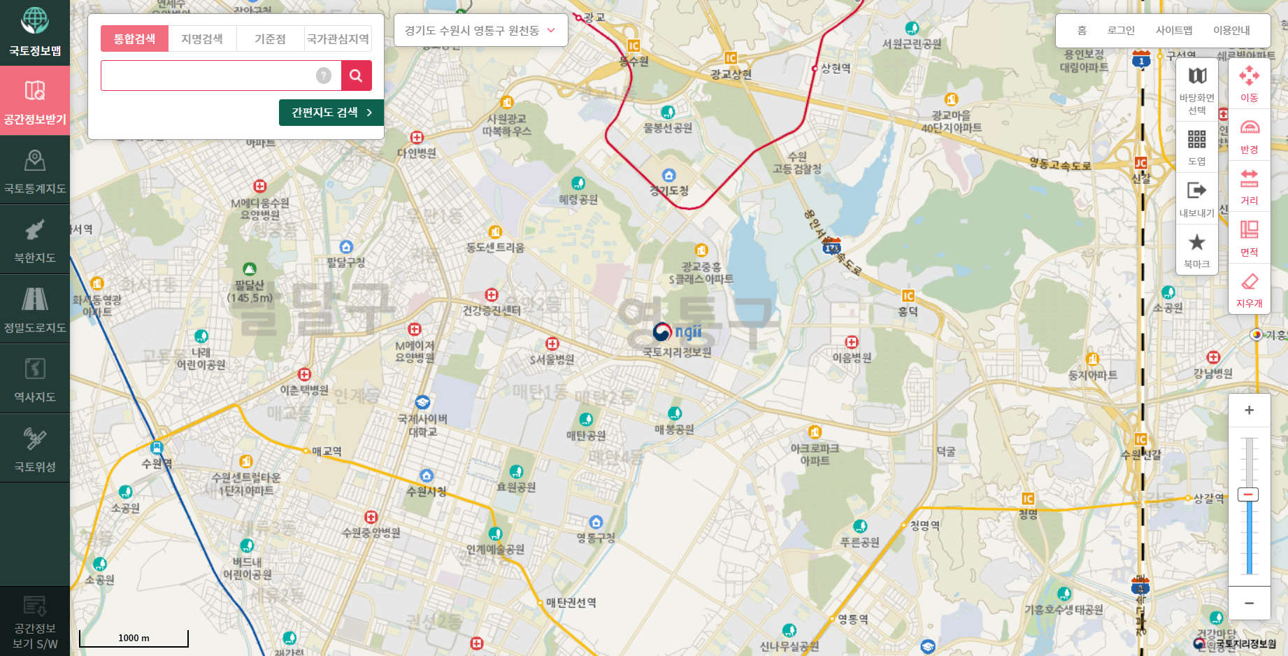
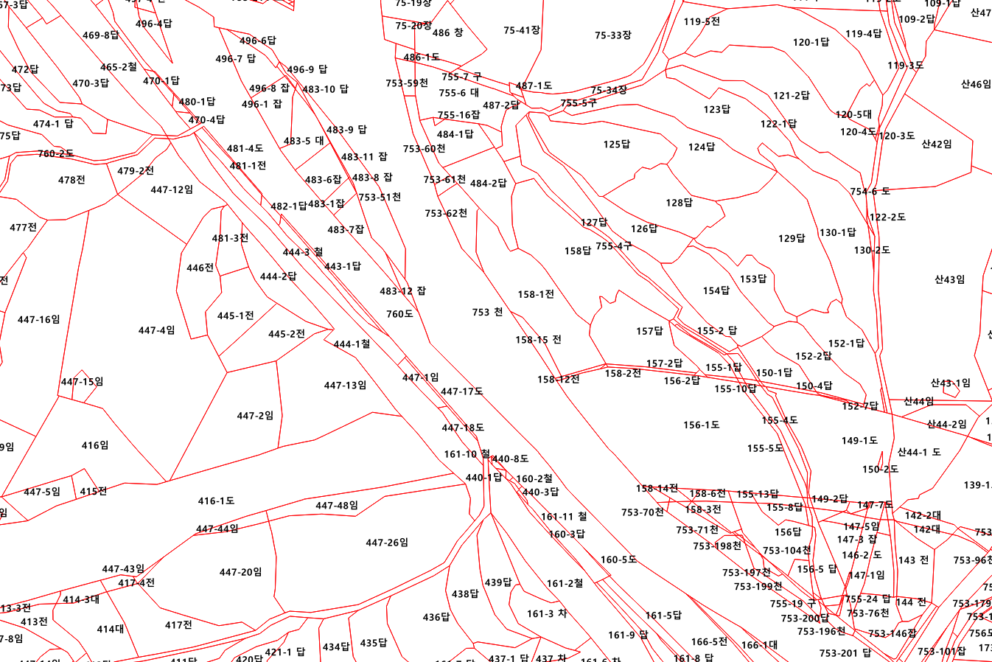
Ⅳ. 기술 및 기능
2. 데이터 요구사항 ▶ 나. 데이터 수집방안
경과지 분석 및 공사비 예측을 위한 기초 데이터 수집방안
수치 지형도
국토지리정보원의 국토정보플랫폼을 통해 수치 지형도 확보
- 수치 지도(도로 및 주변시설), 항공 사진, 기준점, 건물 높이 등
지적도
국토교통부 국가공간정보포털을 통해 연속지적도 확보

Slide 71
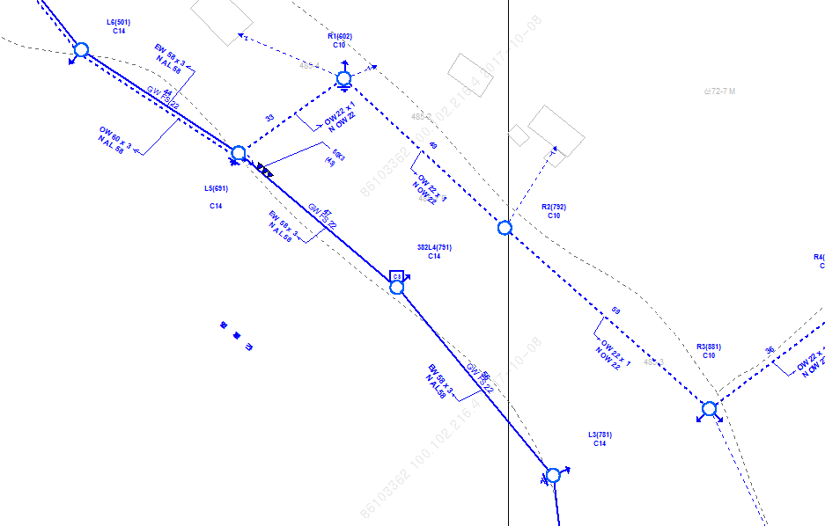
Ⅳ. 기술 및 기능
2. 데이터 요구사항 ▶ 나. 데이터 수집방안(계속)
경과지 분석 및 공사비 예측을 위한 기초 데이터 수집방안(계속)
배전 설비도
한국전력공사 배전 GIS에서 관리중인 모든 배전설비 데이터
- 설계 설비를 기준으로 선로를 신설하여 공급할 수 있으므로 설계 데이터도 포함
- 경로 분석에 활용해야 하므로 공간 데이터 파일(shp, dxf 등) 형태로 저장
배전 설계 DB
설계가 완료되어 공사비를 산출한 공사번호별 내역 데이터
- 기별재료 명세서 : 전주 단위 소요자재 명세
- 노무비/기계경비 명세서 : 소요자재 시공을 위한 품셈 공사비 내역
- 운반비 명세서 : 자재 및 장비 운반에 소요되는 비용 내역
- 자재비 명세서 : 사급 및 도급(지입) 자재비 내역

Slide 72

Ⅳ. 기술 및 기능
2. 데이터 요구사항 ▶ 다. 데이터베이스 최적화 방안
데이터베이스 최적화를 위한 검증방안
자료 일치성 검증
Soruce
물리적 요소 검증
Staging
임시DB
Target
추출파일
논리적 요소 검증
데이터 정비
검증
추출 데이터 검증
이관/구축 결과 검증
온라인/배치
정규작업
검증 데이터
비교/검증
검증 PGM
반복 테스트 검증
검증 SQL
검증 결과
검증 데이터
비교/검증
추출 데이터
검증
검증 데이터
결과 검증
검증 보고서
데이터이관 각 단계별 작업에 대한 검증을 실시하며, 각 주요 작업단계가 끝나는 시점에 결과에 대한 철저한 검증
데이터 검증 단계는 추출검증, 전송검증, 변환/적재 검증, 통합검증 단계로 진행
Data 구조상의 오류, Data 정확성 및 무결성 검증
Source 시스템과 Target 시스템의 Data 규칙 검증
데이터베이스 최적화를 위한 정합성 검증 종류 및 세부 항목
구분 | 검증 종류 | 내 용
Log Check | 로그 검증 | 작업로그를 파일로 작성하여 검증
Full Check | 일괄 검증 | 검증 항목별로 대상 내용을 File or DB로 작성하여 일괄검증 시행
Sample Check | Sample 검증 | 예외의 경우 또는 확인이 필요한 사항에 대하여 대상선정, 전환 후 File or DB 등을 이용하여 검증 시행
Transaction Check | 온라인 or 배치 테스트 검증 | 사전 정의된 온라인 또는 배치처리를 통한 정합성 확인 및 데이터 검증 시행
구분 | 내 용
물리적 요소 검증 | 문자열 변환 검증, Garbage Data Code성 자료 Code별 유효 값, 범주 점검
자료 일치성 검증 | 이관 후 Data 연관관계, Code변환의 정확성, 변환(정제)규칙 준수 여부 각종 상태정보, 최종 처리 기준정보 등 비교
논리적 요소 검증 | 이관 및 구축 자료 상호간 일치성 검증

Slide 73










Ⅳ. 기술 및 기능
3. 보안 요구사항
발주사의 보안 법률, 보안규정 및 가이드라인을 반영하여 위험요소에 대한 물리적, 관리적, 기술적 측면의 보안 방안을 완벽하게 수립하겠으며, 시스템의 안정적인 운영을 위해 기본적인 시스템 보안 기능 적용, 접근/운영/편집/로그 권한, USB사용 금지 및 관리자 통제하에 CD매체 사용하겠습니다.
완벽한 보안체계 구축 및 실행 방안
시큐어 코딩 등 개발 소스코드 관련 보안방안
SQL 인젝션은 DB와 연동된 시스템에서 사용자가 입력한 데이터 값의 유효성 검증을 위한 시큐어 코딩 절차준수 (절차 및 방법은 행정안전부의 “소프트웨어 개발보안(시큐어 코딩) 관련 가이드”준용)
사용자 인증정보, 주민등록번호, 계좌번호, 패스워드 등은 소스코드에 직접 하드 코딩하지 않음
안정적인 프로젝트 수행을 위한 보안관리
"완벽한 보안관리체계 구축으로 신뢰성 확보"
바이러스
시스템 보안 및 데이터 의 변경,파괴,노출 방지
해커
시스템S/W, 통신S/W, 어플리케이션의 접근에 대한 통제 및 변경관리, 바이러스 침입 등에 대한 대책
시스템
및 DB
컴퓨터 및 주변기기를 수용하는 구조물과 시 설의 출입통제,우발적 사고,화재,장애발생을 방지하기 위해 필요한 수단
소프트
웨어
장비
및 시설
보안관리
대상
비인가자
불법침입
기술적 보안
물리적 보안
비밀문서에 대한 보안 관리를 철저 히 이행하며, 문 서 자료의 변조 노출, 손실방지
시스템S/W, 통신S/W, 어플리케이션의 접근에 대한 통제 및 변경관리, 바이러스 침입 등에 대한 대책
네트워크
문서
관리적 보안
스파이
전체 시스템의 보안을 구현하기 위한 표준화 된 정책이나 제도적 절차에 대한 대책수립
정책 및
절차
인원 및
조직
취급상 주의를 필요로 하는 데이터를 조직적인 차원에서 보호하도록 책임부여, 통제대책 수립
자료보호 문서
신뢰성 있는 보안 보장
효율적 업무수행 가능

Slide 74
Ⅳ. 기술 및 기능
3. 보안 요구사항 (계속)
시스템 사용자 보안 설정 및 기타 기본 보안
구 분 |  | 보 안 준 수
접근 권한 | Root | 관리자 권한 기능 포함 사용자 로그 권한 소유
 | 관리자 | 운영자 권한 기능 및 권한 부여 기능(편집, 운영, 로그) 이벤트 로그 권한 소유
 | 운영자 | 편집 및 운영 권한 소유 이벤트 로그 뷰어 권한 소유
운영 권한 |  | 통신 상태 표시 및 조회 기능 개발 소스 로그 확인 기능(WAS 로그 확인) 연계 서버 제어 기능
편집 권한 |  | 사용자 추가/삭제/비밀번호 변경 기능 데이터 맵핑 추가/삭제/변경 기능 장비 설정 / 연계 서버 설정
로그 권한 |  | 본사업 이벤트 로그 관련하여 조회/삭제/정리 기능 시스템과 관련된 각종 이벤트 및 연계 서버 등에 대한 로그 저장/조회 기능 사용자 접근 이력 조회/삭제/정리 기능(Root 권한)
기타 기본보안 |  | 월 1회 이상 개발자 대상 자체 보안교육 수행 DB송수신, 프로그램 업그레이드 시 USB, P2P, 웹하드, 자료공유 사이트 활용 배제하며 필요시 관리자 통제하에 CD, 보안USB 사용 가능 사업수행 업체의 PC 반입 및 외부 프로그램 사용 승인시 최신 바이러스 백신 설치와 바이러스 감염여부 필수 반입 PC는 사업 종료시 까지 반출 금지하며 부득이 외부 반출이 필요한 경우 최소한의 설비만 반출승인하고 자료 유출에 대비하여 정보보안담당자 통제하에 보안조치 수행 후 반출 웜, 바이러스를 대비한 백신프로그램 제공 악성코드 감염되었거나 감염 의심이 되는 도구, 프로그램, 소스 등은 사용금지 승인되지 않은 외부 인터넷 망 및 유해사이트 접근 차단 각종 이벤트, 통신로그 저장/조회(저장기간 설정 가능) 원격접속방식의 원격 감시 및 제어 사용자 통합 계정 통제기능 제공(계정사용 접근권한, 다중접속 등)

Slide 75







Ⅳ. 기술 및 기능
4. 제약사항 ▶ 가. 개인정보 보호법 준수(개인정보 취급)
개인정보보호법과 발주사의 개인정보 처리 지침을 준수하여 개인정보보호를 강화하며, 타인의 저작권을 침해하지 않도록 관련 법규를 준수하겠습니다. 또한 K-GIS
와 연계한 응용서비스 개발 및 사업수행 경험을 보유하였습니다.
개인정보 보호 강화
개인정보 보호 업무
처리 절차 준수
개인정보 데이터 암호화
및 접근제어체계 구축
사용자 유형별
접근 권한 관리
개인정보 관리
시스템 DB
고객정보관리
전용 데이터베이스
시스템 접근 권한 정보
데이터 베이스 구축
개인정보보호 대장관리
개인정보보호 열람 및 처리내역 관리
개인정보보호 통계관리
개인정보보호 시스템 관리
개인정보보호 관련 게시 자료관리
개인정보 중복자료 제거
개인정보 암호화
주민등록번호, 외국인 등록번호, 여권번호, 운전면허번호 등의 고유식별번호
성명, 주소, 전화번호, E-MAIL 등
비밀번호 규칙 준수
인사정보 변경시 접근권한 삭제 처리
화면별 접근 권한 관리
저작권 관련 법률 준수
저작권 보호 법률 준수
산업재산권법 : 특허법, 실용신안법, 상표법, 디자인보호법 준수
저작권법 준수
콘텐츠산업진흥법, 문화산업진흥 기본법 준수
오픈소스 라이선스 규정준수
오픈소스로 개발된 기능 수정시 오픈소스 라이선스 규정을 준수함

Slide 76
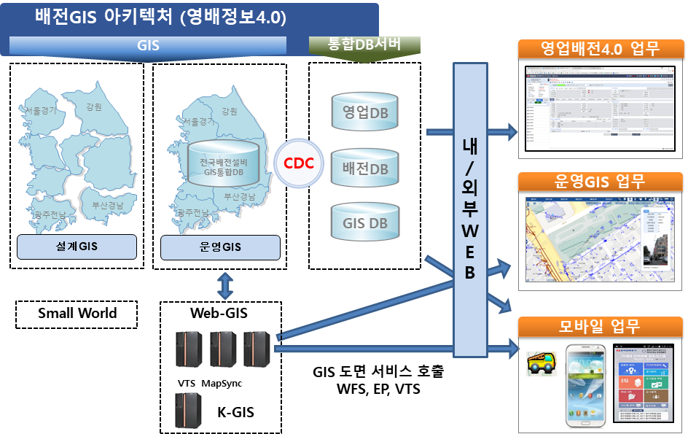
Ⅳ. 기술 및 기능
4. 제약사항 ▶ 나. 기타 제약사항 (웹 GIS 서비스 플랫폼 연계 경험)
개인정보보호법과 발주사의 개인정보 처리 지침을 준수하여 개인정보보호를 강화하며, 타인의 저작권을 침해하지 않도록 관련 법규를 준수하겠습니다. 또한 K-GIS
와 연계한 응용서비스 개발 및 사업수행 경험을 보유하였습니다.
한전 KDN 연계 경험 실적 보유
배전GIS 아키텍처 (영배정보4.0)
GIS
통합DB서버
실적 보유 현황
모바일 배전설계 간략 입력기능 및 공사비 간소화 체계 구축
- 사업기간 : 2022.08.17 ~ 2023 .05. 13
영배 4.0 웹 GIS/ 도면전환관리 인력지원
- 사업기간 : 2023.01.01 ~ 2023. 12.31
영배 4.0 K-GIS 솔루션 유지보수
- 사업기간 : 2023.01.01 ~ 2023. 12.31
WEB GIS S/W 유지보수
- 사업기간 : 2023.01.01 ~ 2023. 12.31

Slide 77
Ⅴ. 성능 및 품질
Ⅴ
성능 및 품질
1. 성능 요구사항 | 77
2. 인터페이스 요구사항 | 80
3. 테스트 요구사항 | 82
4. 품질 요구사항 | 84

Slide 78
Ⅴ. 성능 및 품질
1. 성능 요구사항 ▶ 가. 성능 측정 방안
본 사업은 제안요청서의 요구하는 기능 및 특성에 맞추어 신뢰성, 가용성, 신속성 측면에서 대응하겠으며, 실제 운영환경과 유사한 테스트 환경에서 여러 실제 상황을 가상하여 시스템의 성능을 만족시키는지 검증하겠습니다.
성능향상을 위한 대응방안
항목 | 요구사항 | 대응 방안
신뢰성 | 목표 시스템은 1일 24시간, 365일 상시운영 가용성을 보장하여야 한다. | 서버 이중화 및 FEP 클러스터 방안 제시 데이터 검증 및 보정기능을 활용한 계측 데이터 신뢰성 향상
가용성 | 신속한 장애복구를 위한 장애 상황별 대응 방안 제시 지원체계 마련,장애상황 공지 기능 | 서버 이중화 및 클러스터 방안 제시 장애 및 작업에 대한 통합관리 기능제공
신속성 | 선행사례 벤치마킹 | 관리 대상 데이터 증가에 따른 사전 예상 응답시간 제공 단일/다중 서버구성 기능으로 유연한 서버 확장 기능 제공 빅데이터 확장했을 때의 사전 응답속도 시뮬레이션
 | 향후 추가 확산을 고려한 데이터 증가에 대비해 시스템 확장성 제공 | 표준에 따른 기기 정의로 향후 추가될 장비에 대해서도 유연한 탑재가 가능하도록 설계
시스템 테스트 시나리오 활용
목적
실제 운영환경과 유사한 테스트 환경에서 여러 실제 상황을 가상하여 시스템의 성능이 품질 관리 목표를 만족시키는지 검증
수행조직
프로젝트 품질관리자, 시스템 관리자, 응용 시스템개발 P/L 개발자
테스트
환경구성
테스트
유형/대상
프로그램정의
테스트
시나리오
작성
시스템
테스트
실시
결과
보완
수행절차
수행방법
기능테스트 : 목적한 시스템 구성에 맞도록 기능이 구현되어 있는지 여부
성능테스트 : 동시 사용시 평균 응답속도 기준치 이내 가능여부
장애상황테스트: 주요 이벤트 및 장애 발생 시 대응 방안 공지 여부
대상
AI기반 설비 경로 및 공사비 예측 도구 개발

Slide 79
Ⅴ. 성능 및 품질
1. 성능 요구사항 ▶ 나. 성능 수행 방안
AI기반 설비 경로 및 공사비 예측을 위한 성능 수행 방안
사전 준비
계획수립 및 요구사항 검토
성능관리 요구사항 및 성능측정 필요사항 정의
어플리케이션 담당자 및 사용자의 성능 분석 요청
내용
성능 측정 및 분석 방안 수립
성능관리대상 및 측정 항목의 선정/측정, 항목별 임계치 선정
성능측정항목에 대한 방법 및 주기
성능측정환경 구성
성능관리 대상별 항목을 측정하기 위한 환경 구현
성능측정/수집 환경이 서비스에 영향을 최소화 하도록 구현
데이터
수집 및 분석
측정항목
성능관리대상 및 측정항목의 선정/측정, 항목별 임계치
시스템의 모든 응답시간은 사용자가 요청하는 시간으로부터 3초 이내에 결과를 보여줌
측정방법
성능측정 항목에 대한 측정 방법 및 측정 주기
측정환경 하에서 성능정보가 계획된 주기로 수집여부 확인
분석방법
수집된 정보를 시스템의 분야별 성능관리 항목별로 분석
서버, 네트워크, 응용소프트웨어 등의 분석항목은 운영환경 및 성능 측정 환경의 특성에 따라 조정
성능개선 방안수립
대상선정
성능지표(임계치)를 초과하는 요소
어플리케이션 담당자 및 사용자의 성능조정 요청 내용
방안수립
성능분석 결과 개선이 필요한 경우 성능관리 책임자 및 관련 담당자와의 협의 하에 개선 대상 및 방안을 작성
성능개선 실행/검증 및 결과관리
성능조정(튜닝)
성능개선 방안에 준하여 성능개선을 실행
성능 최적화 여부에 대한 측정 및 분석을 통하여 확인 점검
개선효과 검증
사용자로부터의 검증(피드백)
연계분야로부터의 검증
결과관리
성능관리 계획단계 : 성능관리대상 및 방법 명시
성능데이터 수집 및 분석/성능조정과 연계분야 관리
성능관리 결과 처리 시 고려사항

Slide 80
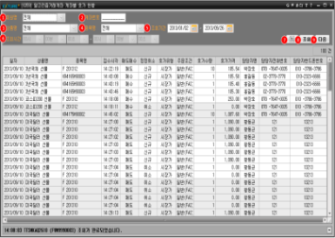
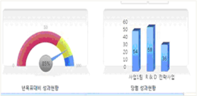
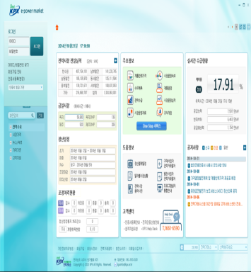
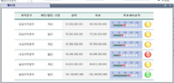




Ⅴ. 성능 및 품질
1. 성능 요구사항 ▶ 다. 성능 검토 방안
성능 모니터링 방안
모니터링 대시보드
- OS에서 제공하는 성능 모니터링 기능 활용
특정 이벤트 현황, 운영 중인 서버의 현재상태 파악
사용자 맞춤형 대시보드
- 실시간으로 인스턴스의 성능 정보를 파악함
서버를 효율적으로 모니터링하고 장애 발생 시 신속하게 대응할 수 있도록 함
자원사용율 및 웹 디스플레이 시간 설정
CPU 가동률 90% 초과하지 않도록 함
웹페이지는 요청시간으로부터 3초 이내
오류 메시지 및 오류 응답 시간 설정
사용자의 오류 메시지 확인 가능하도록 함
오류 메시지 정보 입력 후 3초 이내 제시
동시 접속율 및 동시 처리 설정
성능 결과 분석 프로세스
결과 분석
평가
시스템 개선 반영
처리량, 응답시간
(초단위 목표치) 자원 사용량 분석
결과 분석을 통한 시스템 평가
평가를 통한 개선점 시스템 반영 및 업그레이드
[결과 분석 및 평가 시스템 개선 반영]

Slide 81

Ⅴ. 성능 및 품질
2. 인터페이스 요구사항
정보공동 활용에 필요한 표준화/직관적 인터페이스 구축하겠으며, 웹 브라우저와의 호환성, 시스템 인터페이스, 사용자 인터페이스 측면으로 구분하여 구현방안을 수립하였으며, UI/UX 기반 표준화된 인터페이스 제공하겠습니다.
정보공동 활용에 필요한 인터페이스 표준화/직관적 인터페이스 구축
통합/연계
요구분석
철저
연계
표준화
사용자
친화적
접근성 확보
연계/통합 범위 및 대상 선정
정보 공동 활용을 위한 정보항목을 도출하고 관련기관 협의 및 업무 분석 실시
연계/통합 방법 및 내역에 대한 철저한 분석 실시
연계/통합 현황 및 구조분석을 통한 연계 방안 마련
개방형 정보활용체계 수립을 위한 연계 시스템 구축 절차 및 표준 고도화
유형별 정보의 표준화 및 공통 서비스 표준 등 구축절차 고도화
다양한 형태의 연계 패턴 고려한 유연한 표준연계시스템 구축
표준 연계가이드라인 및 연계모니터링 시스템 고도화
웹콘텐츠에 포함된 구성요소를 누구나 쉽게 사용하도록 구축
웹시스템 운영자가 쉽게 운영할 수 있도록 구축
사용자들이 쉽게 이해할 수 있는 콘텐츠나 제어방식 구성
구성한 콘텐츠는 웹브라우저와 관계없이 사용되도록 구축
인터페이스 항목별 구현방안
항목 | 구현방안
웹 브라우저 호환성 | 다양한 사용자환경 지원 및 표준 준수 주요 웹 브라우저 호환성 제공 전자정부서비스 호환성 준수지침 준수
시스템 인터페이스 | 타 시스템과의 연계 방안 기술 제안사의 연계구축 경험 및 구현 경험인력 투입여부
사용자 인터페이스 | 각 사용자 맞춤형 화면체계 구축 사용자 편의성을 고려하여 인터페이스 제공
※ 시스템 연계 범위 및 방법은 발주사와 협의를 통해 조정될 수 있음.

Slide 82




Ⅴ. 성능 및 품질
2. 인터페이스 요구사항
UI/UX 기반 표준화된 인터페이스 제공
UI 요건 분석·설계
UI 기획 및 디자인
UI 적용 및 개선
UI 요구사항 및 특성 분석
개발대상 시스템의 UI요구사항 분석
UI 표준 설계
화면설계 탬플릿 설계
사용자 경험(UX)에 기반한 UI 기획
UI 기획서를 기반으로 표준 및 편의성을 고려한 UI 디자인
UI 디자인을 적용 후 개발에 반영
반영된 결과를 재검토 한 후 미진사항 개선
UI/UX 전문
인력 참여
웹 표준에 따른 사용자 인터페이스 개발
사용자
인터페이스
UI표준에 따른 설계 및 구현으로 사용자 편의성 증대
"전자정부서비스 호환성 준수 지침" 표준준수
웹 접근성 향상을 위한 국가 표준 기술을 준수하여 코딩, 메뉴 작업
업무수행단계별
표준화 추진전략
인터페이스 설계
인터페이스 디자인
인터페이스 개발
설계화면의
표준화
Component 분석
Navigation 영역 등
공동화면 영역개발
Look & Feel
일원화 지원
표준 템플릿에
근거하여
화면 개발 진행
표준스타일의 적용을 위해 표준 템플릿 제공
Component &
Prototype 정의/개발
표준 템플릿 배포
/UI Guideline교육
Component 분석
승인평가
프로세스 및 기준수립
표준 준수여부와 화면 구성 flow 검수 및 QA
사용자 인터페이스 가이드 라인
사용자 인터페이스 가이드라인의 목적은 향후 개발될 화면들의 일관성을 유지하기 위한 규칙 정의서 시스템 Identity를 관리하고 각 업무화면의 유기적인 통합 달성에 있음
가이드라인 항목
- Lay out구조, Component Style정의 – Naming Rule
- Interaction, Typography 규칙 – Padding/Margin

Slide 83



Ⅴ. 성능 및 품질
3. 테스트 요구사항 ▶ 가. 테스트 수행방안
체계적이고 실제와 유사한 환경에서의 시험으로 시스템 품질보장 및 안정적인 운영 환경을 제공하겠으며, 다양한 유사 사업수행 경험을 통해 검증된 시험운영 방법 및 조직을 구성하겠습니다.
테스트 수행방안
체계적인 시험 절차를 통한
시스템 품질 보장 및 안정적 운영환경 마련
단위 테스트
시스템 테스트
통합 테스트
검수 및 인수 테스트
개별 프로그램 대상
표준성, 무결성 검증
전체시스템 대상
응용시스템에 대한 가용성 성능 검증
전체 시스템 대상
시스템 인터페이스
통합시스템으로 기능 보증
초기자료 구축 검증
전체 시스템 대상
발주사의 기능 요구사항 검증
체계적인 시험을 통한 안정성 및 고품질 확보
표준화 시험절차 적용
사용자 및 개발자
적극적인 참여
체계적인 오류대책
방안 수립
프로젝트 內
전문시험 실시
다양한 공공사업 수행을 통해 검증된 제안사의 테스트 프로세스 적용
표준화된 테스트 절차 및 오류수정 절차 준수
다양한 사용자층에 의한 테스트
지속적 테스트 참여유도
단계별 시험인력, 시험 기간 등 필요한 자원을 효율적 관리
품질보증체계 준수
테스트결과 지속 반영
테스트 오류 유형별 사전대응
리스크 기반 테스트 전략 수립
테스트 결과 모니터링 및 결과의 피드백
제안사 시험 전문조직(품질보증조직) 적극 활용
제안요청사 협력체계 구축
수행조직
제안사
발주사
PM
인수 책임자
시험계획 수립 : 모든 사업활동 감독
시험 진척 상황 보고 : 사용자 교육 진행 확인
시스템 점검사항 제시
예상 결과와 실제 결과 비교 검토
시험 결과 보고
전사 기술지원 조직
기술적 이슈지원(시험, 튜닝)
S/W 아키텍처 설계 및 구축
실무 추진팀
품질 총괄 관리자
전사 기술지원 조직
시험 결과가 사용자 그룹의 요구에 부합하는지 확인
시험진행 주관, 조직 구성 - 결함 관리, 통합시험 수행
시험 케이스 생성 - 시나리오 검증, 결과 확인
업무 담당자
품질 총괄 관리자
시험 수행 및 결함 수정 확인
담당 단위 업무별 기능적 요구사항 만족 확인
시험 수행 및 결함 수정, 시험 시나리오 작성, 시험 지원

Slide 84
Ⅴ. 성능 및 품질
3. 테스트 요구사항 ▶ 나. 테스트 절차 및 내용
성능향상을 위한 테스트 절차 및 내용
계획수립
분석
설계
개발
테스트/이행
착수점검회의
요구관리 계획
테스트 계획 수립
코드 품질 검토
통합 테스트
품질활동계획 수립
요구사항 정의
품질속성 도출
테스트 대상, 자원, 일정, 환경 정의
테스트 목표, 방법, 산출물 정의
관리, 보고절차 정의
테스트 계획 공유
코드 Inspection 계획
코드 Inspection 실시
결과 리뷰
시정 조치
프로그램 단위 기능 테스트
시스템 테스트
성능 테스트
성능 튜닝 수행
단위 테스트
사용자 테스트
개발자 중심 단위 테스트
이행
테스트 설계
테스트 시나리오 작성
테스트 케이스 작성
테스트 환경 구축
결함 관리
결함 식별 → 조치자 지정 → 수정 지시
결함 조치 계획 수립
결함 수정, 조치 확인, 결함조치상태보고
산출물 품질 검토
Code Inspection을 통한 성능 신뢰성 확보
구 분 |  | 내용
자동 점검 | 분석도구 | 자바 프로그램의 소스 코드 분석 C, C++ 소스코드 분석 C 소스코드 분석 시큐어 코딩
수동 점검 | 체크리스트 이용 | 소스코드에 대한 기본적인 보안 항목이 포함된 체크리스트를 통한 점검 분석도구로 점검되지 않는 세부 점검 항목을 직접 체크하여 소스 내 보안 취약점 점검

Slide 85

Ⅴ. 성능 및 품질
4. 품질 요구사항 ▶ 가. 품질 관리방안
사내 품질관리 조직을 운영하여 각 업무시스템이 최고의 품질에 도달할 수 있도록 각 프로세스에 접근하여 지원하겠으며, 특히 본사 차원에서 품질관리 전문가를 월1회 별도로 현장 지원하면서 고객의 품질관리 수준에 맞추어 운영하겠습니다.
품질관리 목표
최고 수준의 품질 달성
계획에 근거한 표준화 된 품질활동
전담조직과 유지보수 가이드 기반의 품질관리
품질활동 계획 수립
표준 및 절차 수립
품질 활동 오리엔테이션
유지보수 실시
테스트 전담자 운영
스크립트을 활용한 품질 자동화
표준화된 도구를 활용한
주기별 품질점검
측정지표에 따른
장해유형관리 이행
절차에 따른 품질 활동(Inspection, 테스트, 시험운영 지원 등) 수행
유지보수 진척 관리
품질 조직의 품질 측정지표 제시
유지보수를 통한 품질요구사항 충족
품질관리 수행 절차
품질관리 계획
수립한 계획대로
유지보수 실시
유지보수 결과에
대해 판단
결함에 대한
시정조치
P
D
C
A
전사 품질관리 지원 활동
조직 | 직책 | 품질활동 관련 역할
전사지원조직 | 품질담당임원 | 품질방침 설정/수립/승인, 품질시스템 품질방침 검토
 | QA 그룹 | 프로젝트 착수점검, 품질활동 지원
 | 모바일 배전설계그룹 | 모바일 배전설계 업그레이드, 운영 유지보수 지원
 | 기술지원 그룹 | 제품기술이슈 및 Risk 대응/지원, 테스트/튜닝 지원

Slide 86
Ⅴ. 성능 및 품질
4. 품질 요구사항 ▶ 나. 품질 관리 조직 수행 방안
품질조직 및 지원체계 구성
주관기관 (한전KDN)
제안사
전사품질 조직
CEO
CQO
(품질담당임원)
프로젝트 관리자 (PM)
품질관리자
전사지원조직
변환관리 담당자
QAO 그룹
Architect 그룹
기술지원 그룹
Architect (TA/SA/DA)
개발팀
AI기반 설비 경로 및 공사비 예측 도구 개발 운영팀 및 인수팀
품질조직별 역할
조직 | 직책 | 품질활동 관련 역할
전사지원조직 | 품질담당임원 | 품질방침 설정/수립/승인, 품질시스템 품질방침 검토
 | QAO 그룹 | 프로젝트 착수점검, 품질활동 지원, 사내감리 실시
 | Architect 그룹 | S/W 아키텍처 설계 전략 정립 및 개발 지원
 | 기술지원 그룹 | 기술이슈 및 Risk 대응/지원, 성능테스트/튜닝 지원
프로젝트품질조직 | PM | 팀 내 역할 및 책임 분배, 품질활동 시정 조치 등
 | 품질관리자 | 품질활동 계획/표준/절차 수립, 품질검토 및 활동 지원
 | 변화관리 담당자 | 형상관리 절치 및 계획 수립, 형상관리 수행/통제/감사 등
 | Architect | S/W 아키텍처 설계 및 구축 지원, 성능테스트 및 튜닝 지원
 | 개발팀원 | 산출물 품질검토 및 시정조치, 테스트/형상관리 수행

Slide 87
Ⅵ. 프로젝트 관리
Ⅵ
프로젝트 관리
1. 관리 방법론 | 87
2. 사업 수행체계 | 88
3. 일정 계획 | 89

Slide 88




Ⅵ. 프로젝트 관리
1. 관리 방법론
범위 관리 철저, 품질 지표 관리 및 납기 일정 준수를 프로젝트 관리 목표로 하여 성공적인 사업수행이 될 수 있도록 하겠으며, 세부적으로 9가지 프로젝트 관리영역으로 구분하고 통합 관리하여 효율적인 운영체계를 구축하겠습니다.
관리방법론 적용방안
성공적인
“AI기반 설비 경로 및 공사비 예측 도구 개발"
범위관리
철저
프로젝트 품질지표 관리
납기일정
준수
일정계획에 의한 수행기간 최적화
프로젝트 종합현황 분석
계획대비 실적의 차이 시정
진척
성과분석
원인분석
해결방안
대안수립
최적
해결방안
시정
조치
시정
평가
시정조치 완료
프로젝트 관리 영역분야의 효율적인 운영체계 구축
1
요구사항 및 산출물 파악
Baseline 설정 및 작업 세분화
1
범위관리
2
진척실적 검토 및 등록
성과측정, 분석 및 시정조치
9
자원관리
2
진척관리
3
위험/이슈 식별 분석 및 대응계획 수립
위험/이슈 모니터링 및 통제
8
보안관리
통합관리
3
위험/이슈
관리
4
품질보증 계획 수립, 확인 및 검증
부적합 사항 시정조치 및 개선
CMMI Level 3
PM-BOK
국제표준준수
5
이해관계자 식별
보고 및 검토 계획수립/실행/시정조치
7
문서관리
4
품질관리
6
형상관리 계획 수립
대상정의 및 변경 통제
6
형상관리
5
보고검토
7
산출물 표준화
문서승인 및 관리 문서 개정
8
인원 및 조직 보안 방안
보안서약서 및 정보보호 기준
9
인력수급계획 수립 및 배치
물적자원/인적자원 관리방안 수립

Slide 89
Ⅵ. 프로젝트 관리
2. 사업 수행 체계
본 사업 투입인력은 K-GIS와 연계한 응용서비스를 개발 또는 사업수행을 경험한 인력이며, 설비 경로 분야 전문 컨설턴트는 한국전력공사 배전업무를 다년간 경험한 인력 등
전문 기술을 보유한 인력입니다.
사업 수행체계
용역책임자
총괄(대표)이사
사업관리 책임자
석용욱 상무
사업관리자(PM)
강민호 차장
기술자문
한국전력공사 출신
배전업무 전문가 3인
개발 부문
AI 및 컨설팅 부문
백나윤 사원 (모바일 배전설계 사업수행경험)
백승훈 대리 (K-GIS 사업수행경험)
이동호 연구소장
이승우 주임(AI 분야 학위전공)
투입인력의 자질
KEPCO 배전계통 운영업무 이해와 경험
자발적 협력
비상상황 대처능력
자질 | 내용 | 비고
한전전력공사 배전설계 업무 이해와 경험 | 각 시스템의 업무절차, 업무프로세스, 시스템, 교육 등의 업무 이해와 개발 경험을 보유한 인력 | 전력분야 GIS엔진(K-GIS) 사용 경험인력 한국전력공사 업무경험자 모바일 배전설계 개발 경험자
자발적 협력 | 요구사항에 대해 적극 대응할 수 있는 성실성을 보유한 인력 | 성실성이 입증된 전문 인력투입
비상상황 대처능력 | 개발 프레임워크, 개발언어, 시스템환경 등을 가장 잘 이해하고 있는 전문가를 보유하고 있어야 하며, 실증/시범 단계의 다양한 형태의 비정상적 이슈에 즉시 대응 가능한 인력 | 개발/실증/운영환경에 적응되어 있지 않을 경우 비상상황에 대처 불가능

Slide 90
Ⅵ. 프로젝트 관리
3. 일정 계획
본 사업의 사업기간은 계약체결일로부터 7개월까지로 단납기 사업입니다. 한전 사업소를 대상으로 검증을 마친 기술로 이를 고려하여 사업 추진일정을 수립하였습니다.
사업 추진일정
공 정 |  | M1 | M2 | M3 | M4 | M5 | M6 | M7 | M8~
마일스톤
AI기반 설비 경로 및 공사비 예측 도구 개발 | 데이터 수집 및 전처리
 | 구현
 | 모바일 배전설계
 | 테스트 및 적용
연계 및 테스트
안정화
착수
데이터 분석
구현
준공
데이터 분석 및 예측 모델 생성
API 구현 및 단위 테스트
모바일 연계구현 및 테스트
단위, 통합, 인수테스트
일정수립시 고려사항
사업기간이 7개월로 짧은 사업기간을 고려해야 함
제안하는 기능은 한전 사업소를 대상으로 기능검증 예정임
단납기 사업
측면
사업환경
측면
방법론 적용 및 작업단계 정의를 통한 효율적인 일정계획 수립
저작권등록, 특허출원등 향후 예상되는 후속 업무를 고려한 유연성 있는 공정계획 수립
시스템 구축
측면
선행 사업 수행 경험을 감안한 일정계획 수립
기존에 운영중에 있는 마이크로그리드 등 연관시스템의 영향이 없도록 충분한 사전 연계테스트, 통합테스트 기간 확보

Slide 91
Ⅶ. 프로젝트 지원
Ⅶ
프로젝트 지원
1. 품질 보증 | 91
2. 교육 훈련 | 92
3. 하자 보수 | 94
4. 기밀 보안 | 95
5. 비상 대책 | 96
부록자료

Slide 92
Ⅶ. 프로젝트 지원
1. 품질 보증
제안사는 한전KDN의 지원을 받아 '22년 3월 25일 동반성장위원회 로부터 "ESG 우수중소기업확인서"를 수상하였으며, 이를 기반으로 본 사업의 품질속성과 측정지표별 품질관리 목표를 설정하고 품질을 측정/분석하겠습니다.
품질속성 및 측정지표
품질속성 | 측정지표 | 설명 | 목표 | 측정/분석
기능성 | 요구사항 구현율 | 고객요구사항 커버리지 | 100% | 통합/시스템 테스트
신뢰성 | 결함제거율 | 테스트 단계 결함제거율 | 100% | 통합/시스템/ 사용자테스트
 | 결함허용성 | 결함심각도 High 비율 (시스템 Down 등) | 1% 이내
이해용이성 | 기능이해도 | 시스템 제공기능에 대한 사용자 매뉴얼 포함율 | 100% | 작성 시
 | 인터페이스 이해도 | 인터페이스 기능의 운영자 매뉴얼 포함율 | 100% | 작성 시
효율성 | 응답시간 | 응용시스템의 성능테스트를 통한 응답시간 | 3초 이내 | 시스템 테스트
 | CPU 사용율 | 성능 테스트 시 서버 CPU 사용율 (Peak Time 기준) | 80% 이내
 | 메모리 사용율 | 성능 테스트 시 서버 메모리 사용율 (Peak Time 기준) | 80% 이내
확장성 | 규모확장성 | 지능화율 100% 대비 포인트 확장 용이성(클러스터 노드 추가 시 정지 시간) | 0 | 시스템 테스트
 | 부하확장성 | 단위 시간 당 데이터 처리 확장 용이성(클러스터 노드 추가 시 정지 시간) | 0
상호운용성 | 인터페이스 구현율 | 인터페이스 요구사항 구현율 | 100% | 사용자 테스트
보안성 | 접근통제 성공율 | 권한 기반 시스템 접근, 통제, 보호하는 수준 | 100% | 사용자 테스트
결함발생율 | 테스트 결함율 | 테스트 단계의 결함율 | 3% 이내 | 통합/ 사용자테스트
 | 조치시간 | 결함조치 목표 시간 준수율 | 90% 이상
※ 측정지표 및 목표값은 추후 협의에 의해 조정될 수 있음
시스템 신뢰성 및 가용성 보장
테스트 및 실제운영 시 속도저하, 장애발생, 보안취약점 발견, 기능미비에 대한 발주처 개선 요구 사항 수용 및 발생비용 부담

Slide 93



Ⅶ. 프로젝트 지원
2. 교육 훈련 ▶ 가. 교육훈련 및 기술이전 방안
시스템의 원활한 운영을 위해서 IT 및 웹 GIS 기술에 대해 수준별 교육을 실시하여 빠른 기술 이전 및 시스템에 신속히 적응이 가능하도록 하겠으며, 본 용역에 제안한 AI 예측
모델에 대한 전문교육을 실시하여 독자적인 운영능력을 확보할 수 있도록 기술을 이전하겠습니다.
교육훈련 및 기술이전 방안
체계적인 교육훈련을 통한 효율적인 업무수행과 서비스의 안정적 운영
체계적인
교육훈련
시스템 운영자
시스템 관리자
교육훈련 체계
교육훈련 대상 및 장소
교육일정
교육훈련 담당자 지정
관리자, 운영자, 사용자, 개발자 등
각 업무 시스템 운영자 및 관리자, 사용자
현장 실습식 교육
유지보수 일정 고려
상세한 교육일정은 발주자와 협의하여 결정
유지보수 기간중 체계적인 일정에 따라 교육 진행
고려사항 / 요구사항
시스템 운영에 필요한 기술교육 실시
대상자 별 교육내용 기술
교육계획 및 교육계획서에 상세사항 포함
K-GIS 기술교육 실시
체계적인 교육을 통한 사용자, 운영자의 시스템 활용 능력 배양
업무 개발자가 멘토가 되어 해당 업무 시스템 운영자 및 관리자에게 1:1 교육실시
웹 GIS 교육 실시

Slide 94

Ⅶ. 프로젝트 지원
2. 교육 훈련 ▶ 나. 교육훈련 수행 방안
교육훈련 목표 및 방법
목
표
교육 대상자 역할별 차별화된 교육 실시
차세대 배전지능화 기반 S/W의 안정화와 빠른 업무 적응 및 효율적인 업무수행
유사 사업의 수행 경험 노하우를 바탕으로 교육훈련 서비스 제공 → 원활한 시스템 운용 효과 창출
추 진 방 향
교육훈련 대상
교육훈련 조직
교육훈련 내용
교육 일정
시스템 관리자
시스템 운영자
시스템 사용자
시스템 개발자 (프로젝트 인원)
교육수행 전담조직 구성
업무별 개발자 위주 전담강사 지정 운영
제안사의 전문강사 활용
시스템 운영, 감시 및 보안, 비상복구 등 운영 교육
장애예방 및 대처
시스템 활용방법
사업추진일정 고려
상세한 교육일정은 제안 요청사와 협의하여 결정
구분 |  | 세부내용
제안 요청사 |  | 교육대상, 일정 등 교육훈련 계획 협의/승인 교육 계획에 따른 교육 대상자 선정/소집
제안사 | 책임자 | 교육훈련 계획 수립 및 제안요청사 협의 교육훈련 집행/관리/실적 보고
 | 수행조직 | 교육 교재 작성 및 교육 실시
 | 지원조직 | 교육훈련 환경 지원(교재, 교육장 등)
조 직 / 역 할
절
차
계획수립
과정선정
실시
계획서 작성
실시 방안 수립
수요 파악
제안요청사 협의 - 교육대상 - 교육내용 - 교육일정 - 교육과정 등
대상자별 맞춤형 교육 실시
교육훈련방법
교육훈련 일정 협의사항
교육 대상자 별 맞춤형 교육과정 수립
업무별 전문강사 지정 및 직접교육
실습위주의 교육을 통한 교육효과 증대
시스템상 온라인 도움말 기능 제공
교육장 사전확보 및 교육환경 구성
교육 대상자의 적극적인 교육 참여
상세한 교육일정 수립을 위해 제반 사업일정 및 상황 체크
교육 세부사항은 주관기관과 협의 후 결정

Slide 95








Ⅶ. 프로젝트 지원
3. 하자 보수
발주사가 독자적인 운영능력을 확보할 수 있도록 각종 기술자료와 알고리즘 소개 등 기술정보자료를 제공하겠으며, 사업 완료 후 각종 자원의 효율적 관리와 지속적인 성능 향상과 시스템에 대한 높은 이해도와 노하우를 최대한 활용하여 하자보수 수행 하겠습니다
하자보수 방안
사업 완료 후 각종 자원의 효율적 관리와 지속적인 성능향상을 위해 하자보수 수행
사업기간 동안 개발된 소프트웨어에 대해서는 일정기간 동안 무상하자보수 활동 수행
시스템에 대한 높은 이해도와 노하우를 최대한 활용하여 하자보수 수행
안정적인 시스템의 운용을 위한
하자보수 시행
시스템 효율
극대화
즉각적인
장애(에러)대처
시스템
안정성
시스템의
신뢰성 확보
고객감동
실현
하자보수
유상유지보수
프로그램은 검수 후 1년 무상지원
시스템 장애지원 요청 시 수시 지원
데이터 구축에 있어 무결성 문제발생 시 지원
품질보증활동
기타 무상유지보수 계약 사항
1년간의 무상유지보수 종료 후 별도 계약에 따라 결정
기능 수정 및 확장
시스템 유지보수 및 장비점검
사용방법 개선 및 시스템 성능조율
고객의 시스템 변경 요구사항
신규발생 데이터에 대한 추가 요구사항
기타 유상유지보수 계약 사항
유지보수계획
인적자원
비상계획 수립
신속한 장애처리절차 수립
정기적인 예방점검
안전 및 보안관리
지속적인 교육 훈련
고객감동 마음가짐
조직적 유지보수 체계 확립
관련기술
사업 체계
외부지원
H/W 기술
S/W 기술
운영 기술
네트워크 기술
S/W 기술지원
운영 기술지원
성능 기술지원
기술지원업체와의
상호협력을 통한 지원

Slide 96

Ⅶ. 프로젝트 지원
4. 기밀 보안 / 5. 비상 대책 ▶ 가. 비상 대책
정부 보안지침 및 발주사의 보안관리 규정을 준수하고, 철저한 통제실시를 위한 보안체계를 마련하여 안정적으로 시스템 운영하겠으며, 비상시를 대비하여 각종 백업 및 복구 및 장애대책을 수립하였습니다.
기밀보안 대책
S/W개발 수행 중 발생하는
기밀시항의 철저한 보안관리
보안정책 수립
시스템 안정성
시스템
신뢰성 확보
고객 감동 실현
장애대처
보안 요구 사항 및 범위 설정
보안적용대상 설정
인원/조직 보안 대책
자료 보안 대책
협력업체 보안대책
보안의식 고취로 보안 사고 발생 방지
정보보안 교육 실시
관리적 대책 수립
보안체계 조직 마련
보안대응 방안 마련
보안체계 구현
보안교육 실시
사후관리
보안통제(관리)체계
사업 착수
사업 수행
사업 종료
보안서약서 및 각서 작성
주기적 보안교육
인원보안 명시
자체 보안관리 지침 수립
사업수행 PC 보안 솔루션 설치
네트워크 연결 설정 점검
내부정보 유출 방지
투입 인원 보안
장비 및 사무실 접근 보안
유 무선 네트워크 등 통신보안
백신 솔루션 적용
전산장비 보안 취약점 점검
보조저장매체 사용제한
프로젝트 산출물 폐기
제반 자료 반납
전자기록 삭제(HDD포맷)
서버계정 삭제
보안 확약서 제출 및 보안 재교육 수행
저장매체 완전 소거
백업 등 비상대책
구분 | 내용
백업정책 수립 | 전체적 관점에서 향후 확장성까지 고려 백업 스케줄 정의/백업자원 낭비의 최소화 DB의 백업/복구 방안 강구
백업일정 작성 | Full 백업/Incremental 백업¹⁾ 선택 DB 중요도별 백업주기 설정
자동백업 수정 | 스케줄에 의해 정해진 날짜와 시간대에 자동으로 백업을 수행
문제 해결 및 시도 | 자동으로 백업작업 재시도 백업작업 실패 시 메시지 출력 문제점을 도구 및 로그에서 찾아 수정

Slide 97

Ⅶ. 프로젝트 지원
5. 비상 대책 ▶ 나. 위험 및 이슈관리
Risk를 사전 예방하고, Risk 관리 및 대처방안을 구체적이고 상세하게 제시하여 계획된 대처방안에 따라 신속한 대응체계를 구축하겠으며, 이슈 발생 시 이슈식별 및 분석을 통해 끝까지 해결하도록 추적,관리 하겠습니다
위험 및 이슈관리 방안
위험사전
예방
위험 영향력
최소화
위험 재발
방지
잠재 위험요소
조기식별
위험 조기
식별
문제해결 및
모니터링
위 험 관 리 절 차
1
위험식별
1
2
프로젝트 위험 체크리스트를 참조하여 전체 팀원이 위험식별활동 수행
위험
식별
위험
분석
2
위험분석
위험사전
예방활동
전체 위험이 프로젝트 목표에 미치는 영향을 계량적으로 분석
3
4
3
대응전략 수립
모니터링 통제
대응전략 수립
우선순위에 의거하여 위험은 최소화하고 기회는 최대화하는 전략 수립
4
모니터링 및 통제
위험 조치 현황, 신규위험 발생여부 모니터링 및 필요시 조치 시행
SW사업정보 저장소 데이터 작성 및 제출
www.spir.kr 자료실
‘SW사업정보 저장소
데이터 제출안내＇문서
참조
사업수행계획서 작성시 제출
기능점수 측정 전문가 포함
소프트웨어산업진흥법
SW사업 수행 및 실적 정보 작성, 제출
소프트웨어 산업진흥법 제22조 관련 www.spir.kr 자료실 ‘SW사업정보 저장소 데이터 제출안내＇문서 참조

Slide 98
부록자료
부록자료
1. 보안서약서
2.「하도급지킴이」이용 확약서
3. 개인정보 수집 및 이용 동의서
4. 관련 제증명(사업수행 및 기술자격)

Slide 99
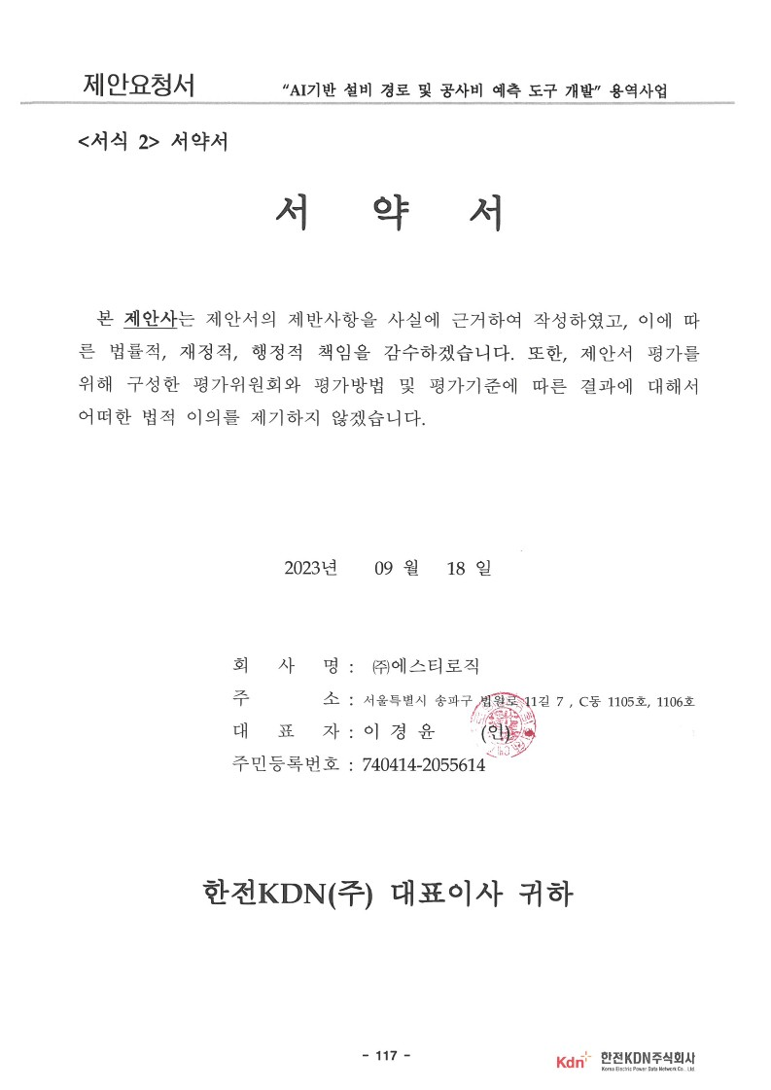
Ⅵ. 기타

Slide 100
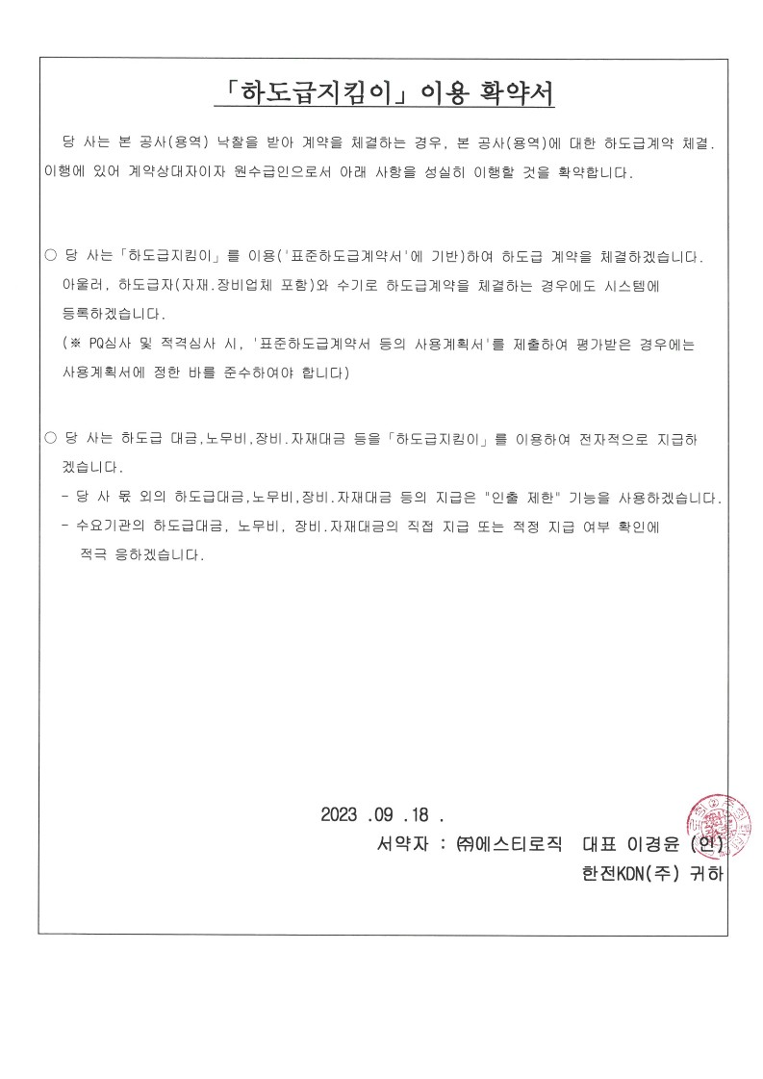
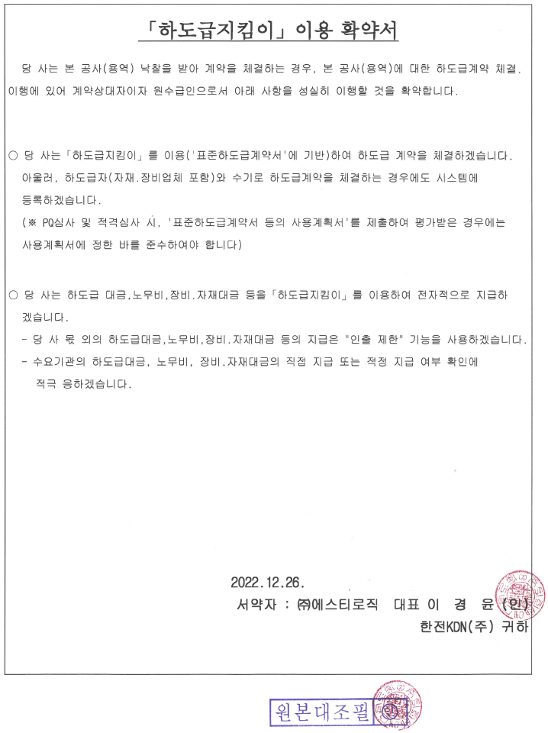

Slide 101
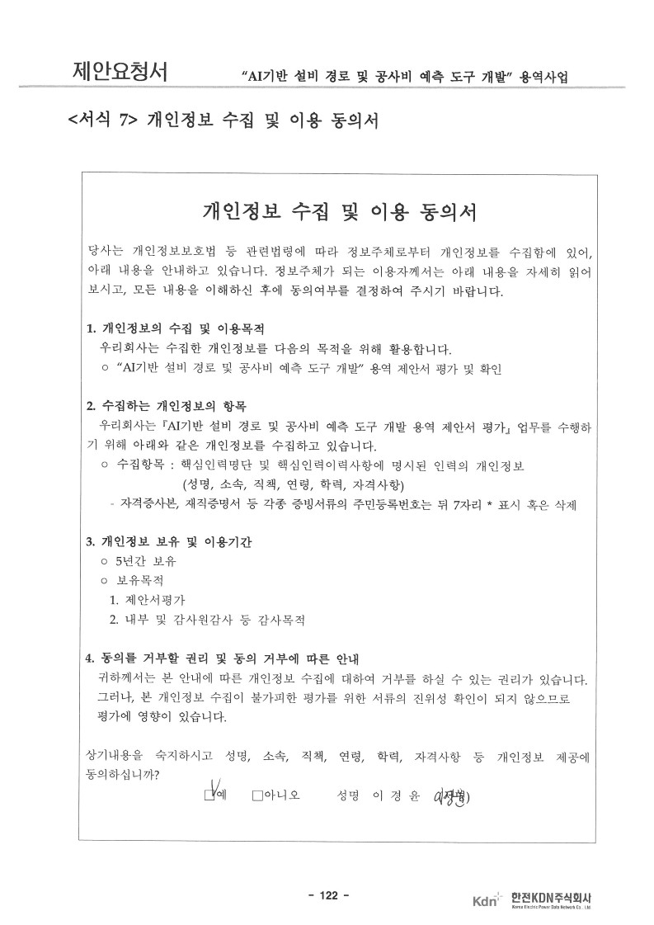

Slide 102
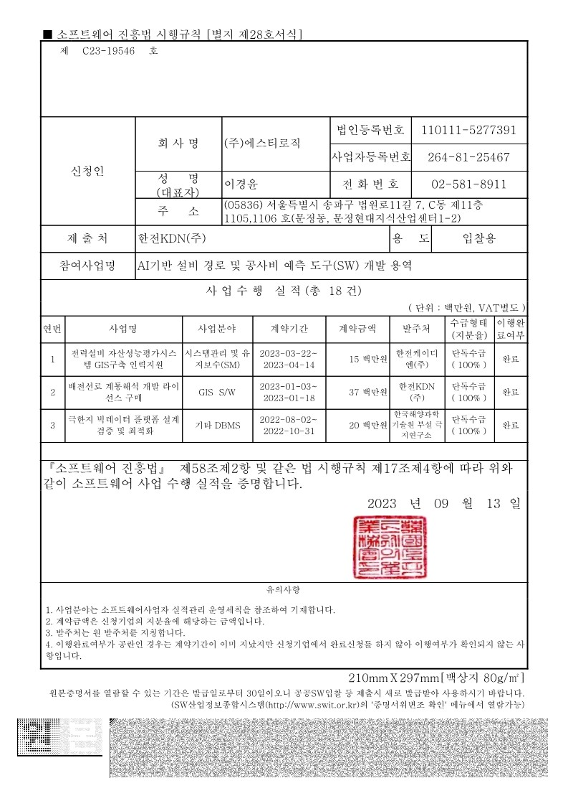

Slide 103
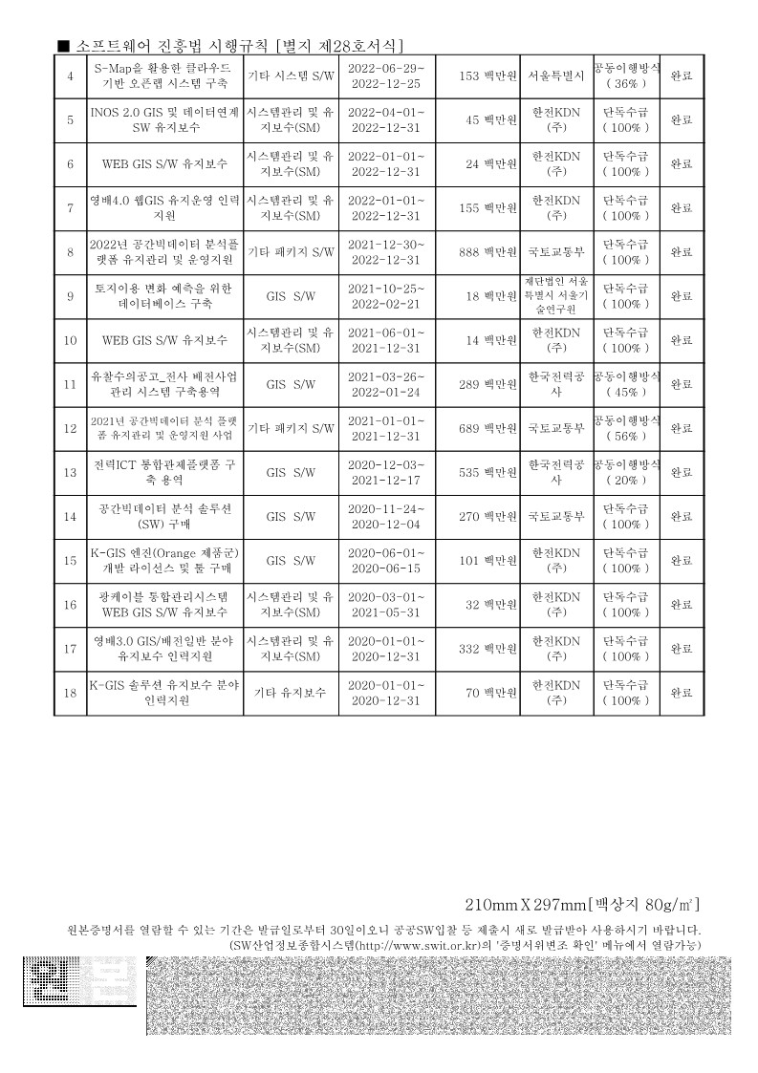

Slide 104
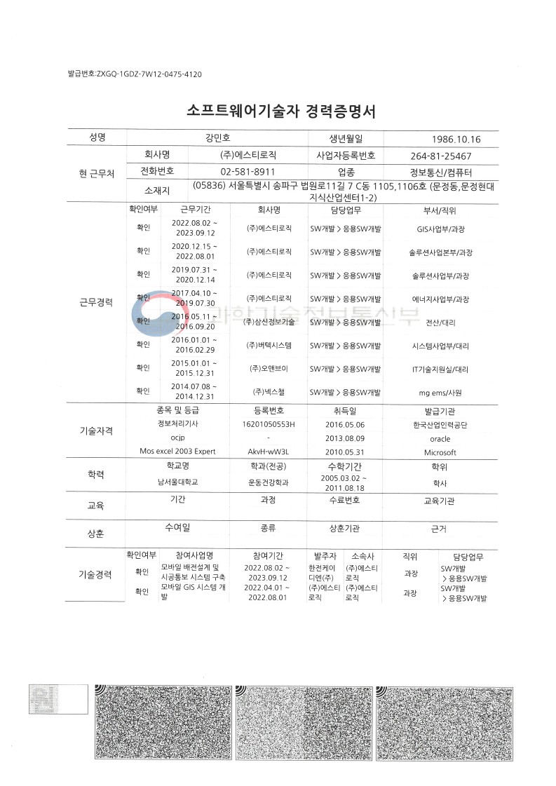

Slide 105
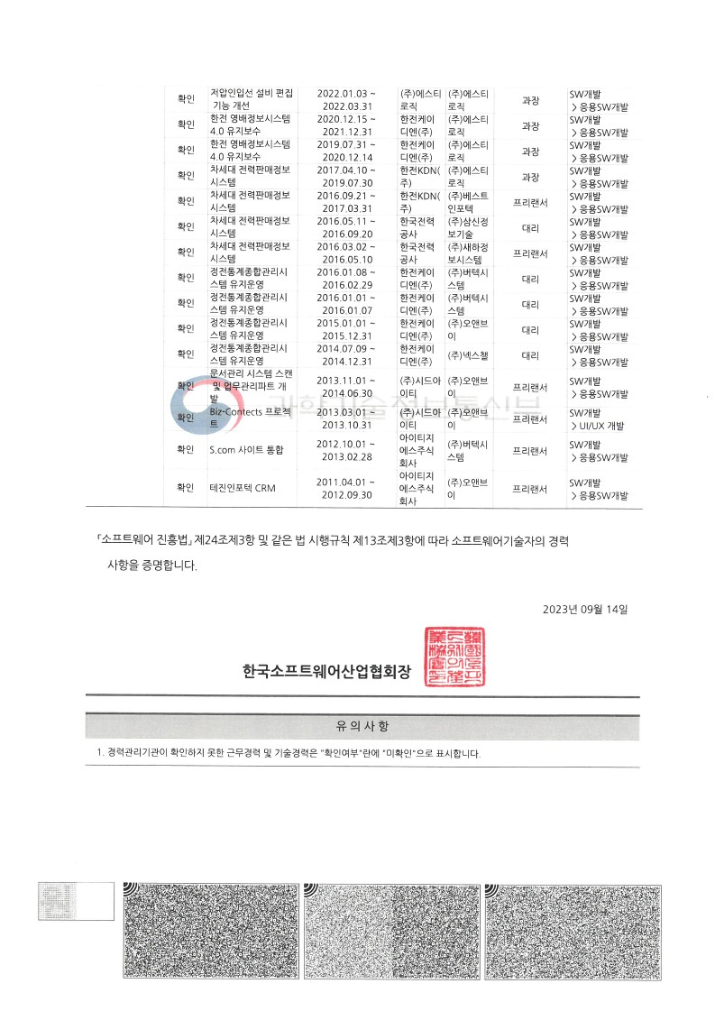

Slide 106
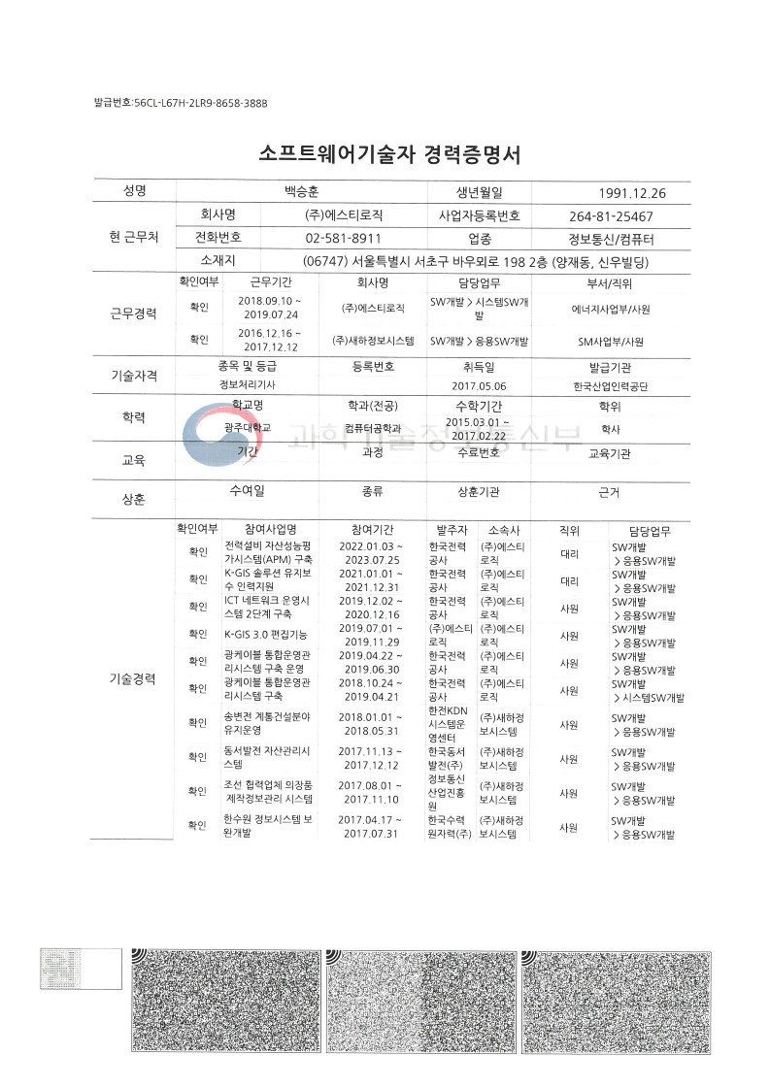

Slide 107
